Slide 1
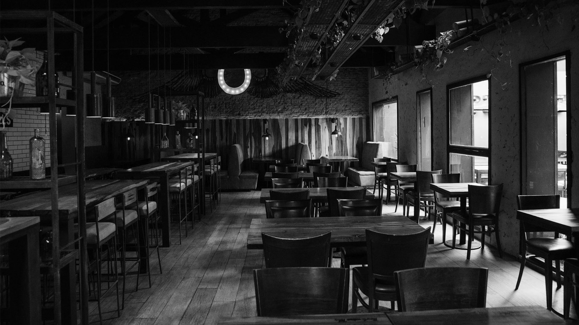

Aplicación Web con Backend y Frondend de un Restaurante Final
Docente: Esnor Noel Enrique Vaca Moreno
Materia: Sis-257 – Desarrollo de la Aplicación II
Universitario: Pilcolora Mendoza Bryan
Lizondo Choque Daniela
Semestre: 4to Semestre
Fecha:23/11/2023
Sucre-Bolivia
2023

Slide 2
Tabla de Contenido
01
02
03
04
INTRODUCCIÓN
PROBLEMATICA
Descripción del negocio
Problemas de la falta de automatización de un restaurante
CONTEXTO DE LA SOLUCIÓN
ENLACES Y DATOS DE ACCESO
Mediante el sitio web desarrollado (principales módulos deseados y entidades identificadas)
Github del backend y frontend, usuario y contraseña de acceso

Slide 3


INTRODUCCIÓN
Que Rico es un restaurante inspirado en el sabor y la rapidez, por ello contamos con un ambiente para que nuestros repartidores puedan realizar un mejor trabajo, generando a su vez un incremento en la clientela a nivel de pedidos

Slide 4
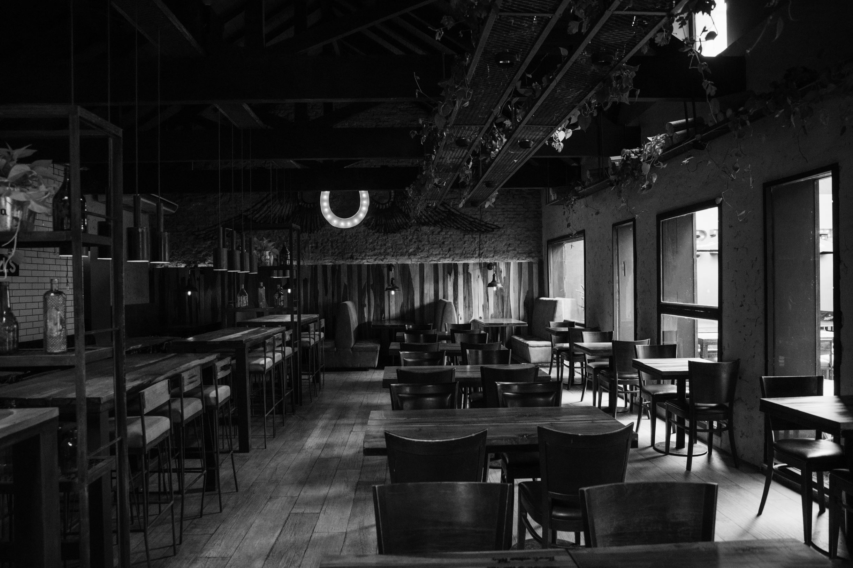
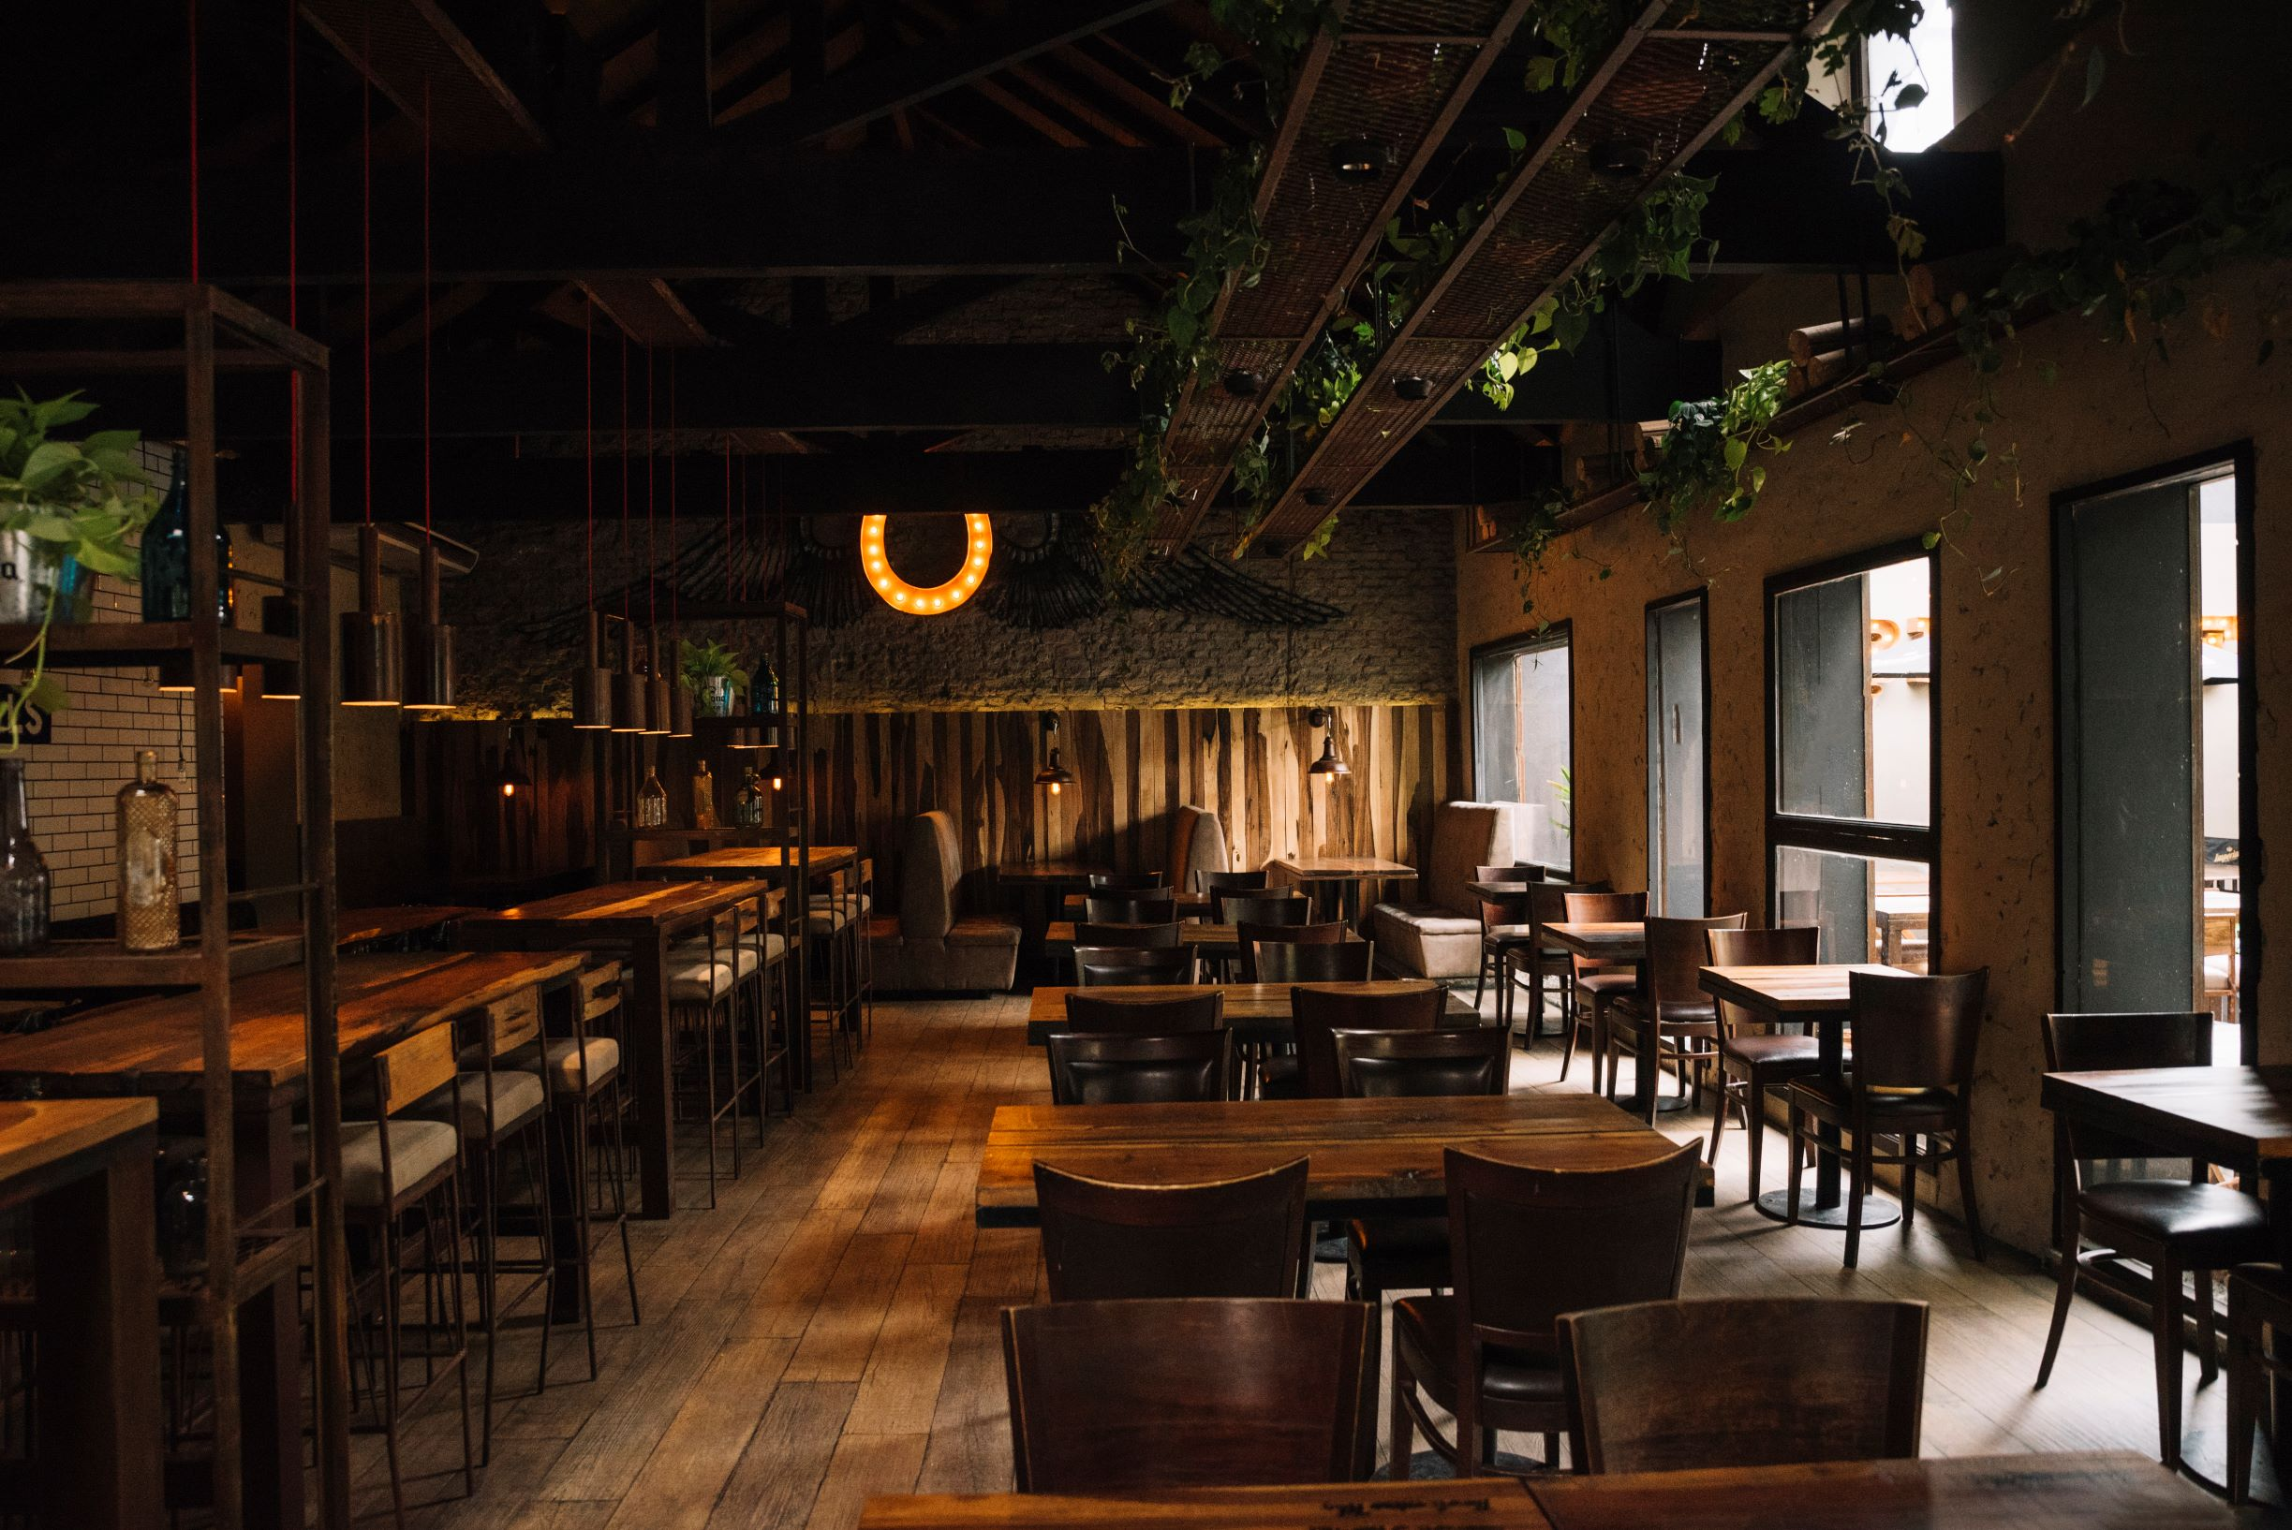
PROBLEMATICA
Con el crecimiento de la tecnologia y la Pandemia del covid, la falta de un sistema automatizado de pedidos, genero un cierre en varios restaurantes y un bajo nivel de Ingresos.

Slide 5
Problema
Solución
Falta de un sistema web para la administración de pedidos.
Crear un sistema desarrollado,principalmente para la administracin de pedidos.

Slide 6
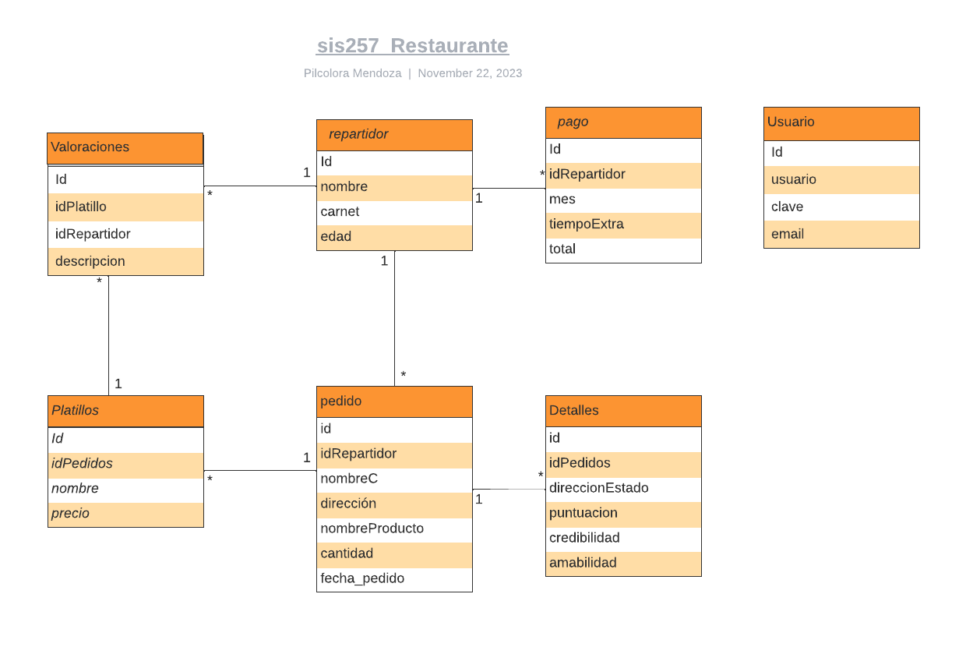
DER-Diagrama Entidad Relación Antiguo

Slide 7
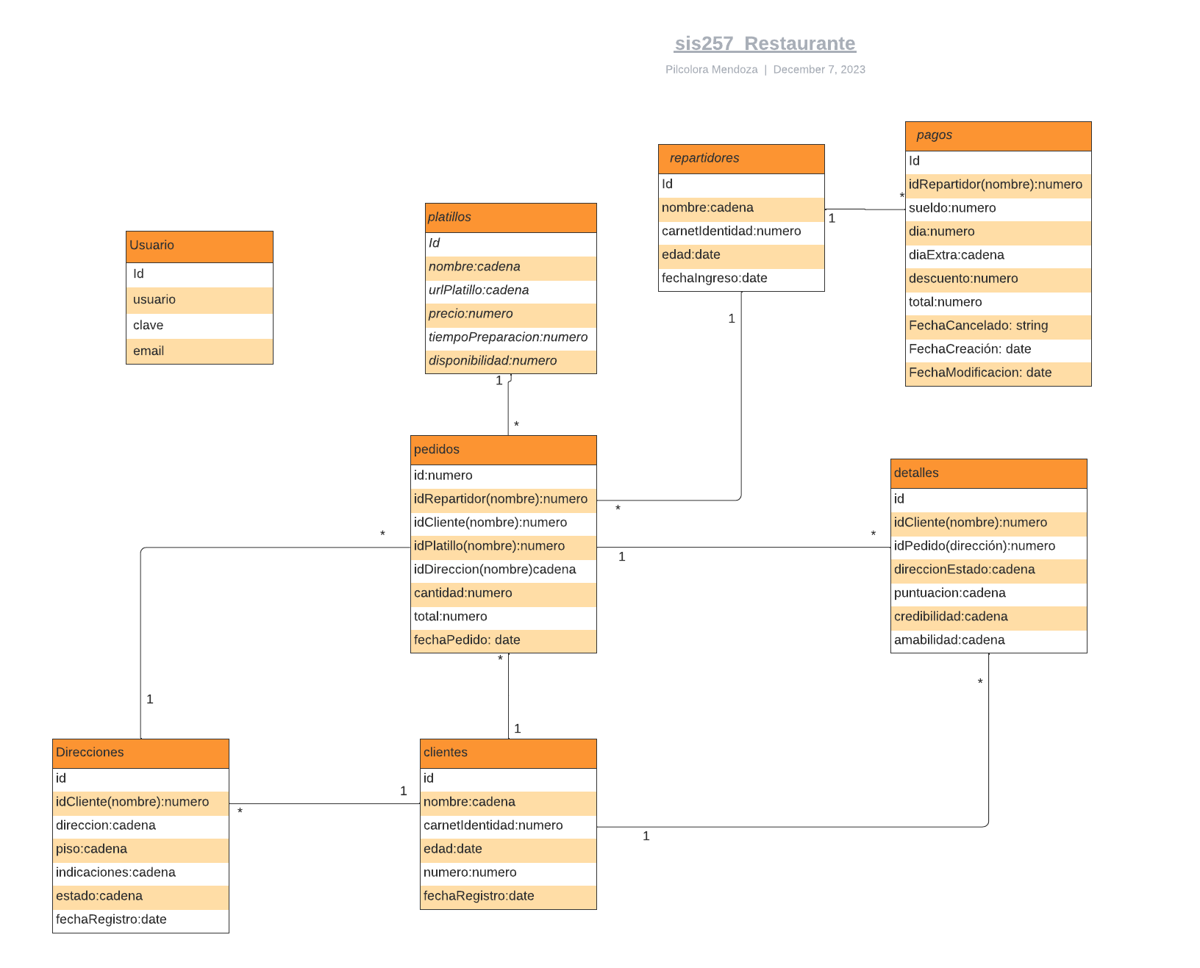
DER-Diagrama Entidad Relación Nuevo

Slide 8
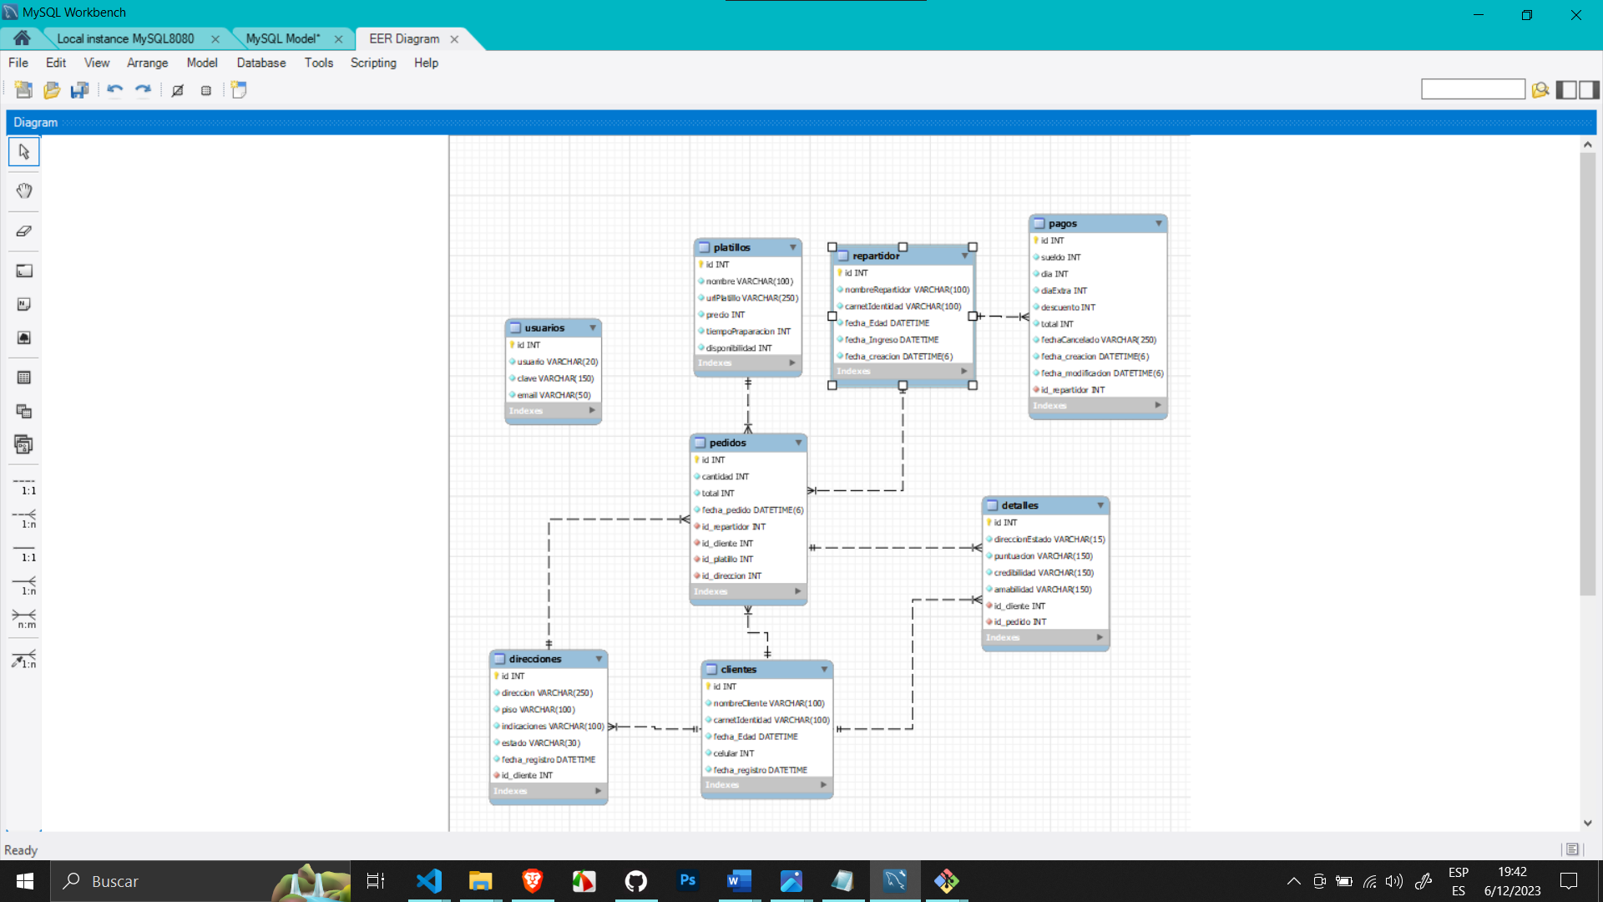
DER-Diagrama Entidad Relación Nuevo en Workbench

Slide 9
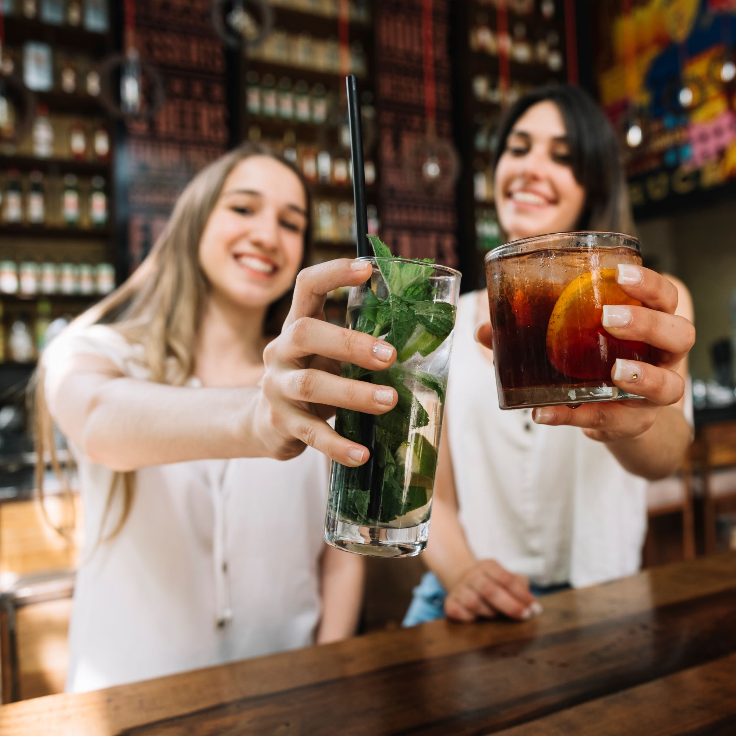

Backend
ENLACES Y DATOS DE ACCESO
Trabajo Total
https://github.com/brabot10/sis257_Restaurante.git
https://github.com/brabot10/backend_restaurante.git
Frondend
https://github.com/brabot10/frontend_restaurante.git
User: Bryan Pssd: hola123

Slide 10
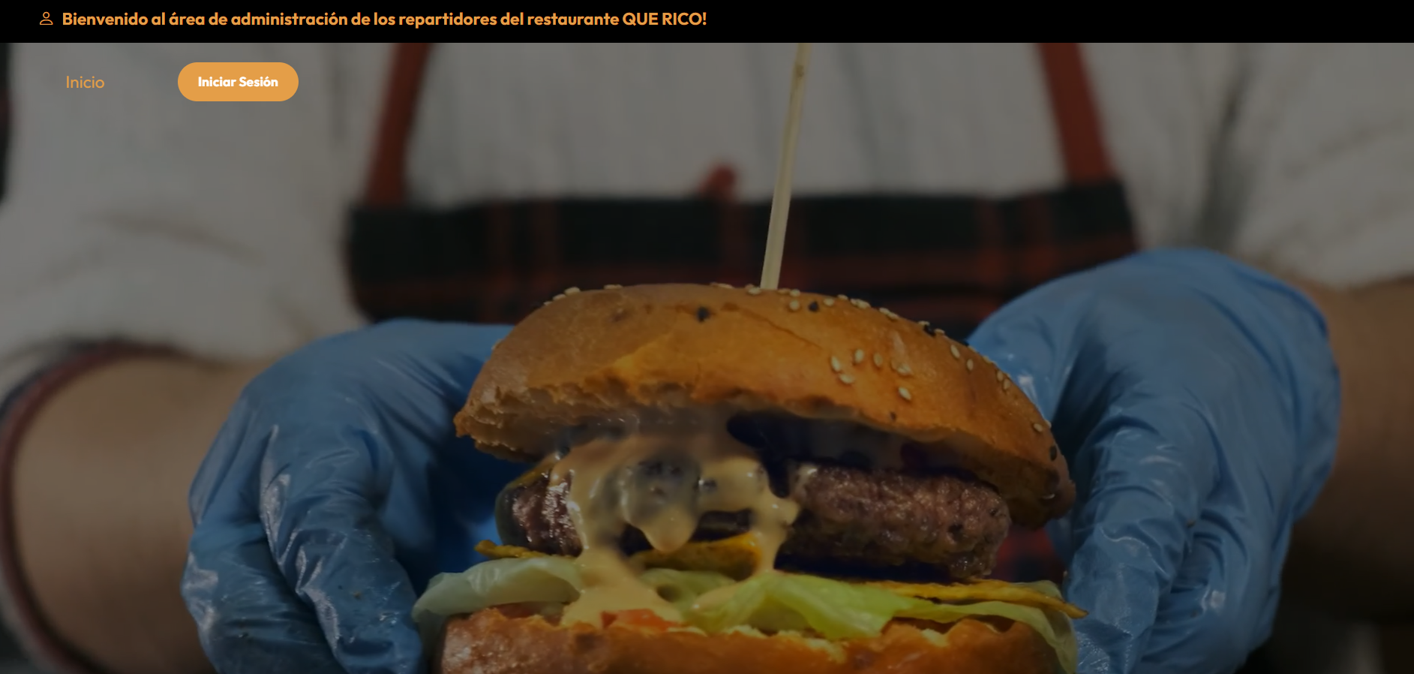
OBSERVACIONES
En la presentación Usamos los colores de nuestra Web
Presentación:

Slide 11
OBSERVACIONES
Mejoramos los nombres y la fecha se calcula de la fecha de Nacimiento
Base de datos:

Slide 12
OBSERVACIONES
Para mejor la compra y venta Relacionamos varias de nuestras tablas a Pedidos creando mayor facilidad
Compra/Venta:

Slide 13
OBSERVACIONES
Si se selecciona un elemento debería arrastrase dicho dato:
Cambiamos la Funcionalidad para que aparezca Disponible o No Disponible el platillo.
El cliente debe cambiarse la lógica de seleccionar:
Creamos una tabla de Clientes para mayor comodidad.
Formato de fechas en frontend:
Arreglamos el formato de las fechas en las edades.
Recuperar errores del backend para mostrarlo en el frontend como validaciones
Validaciones a nivel de fontend:
Agregamos Funciolidades de solo cadena y solo numero.
Integrar la funcionalidad entre pedidos, valoraciones, repartidor:
Eliminamos la tabla validaciones, para crear direcciones y tenga mayor relación.

Slide 14


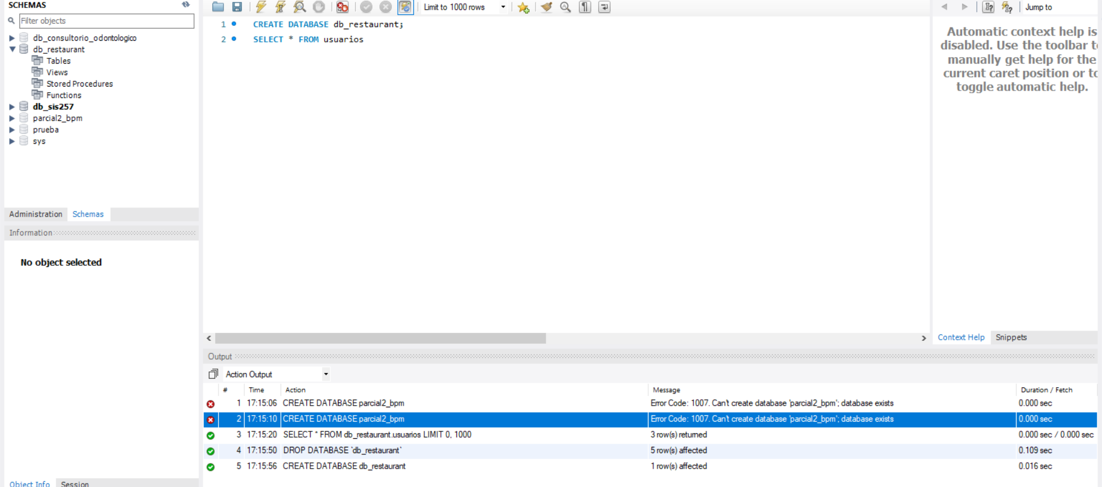
Bd - Restaurante

Slide 15
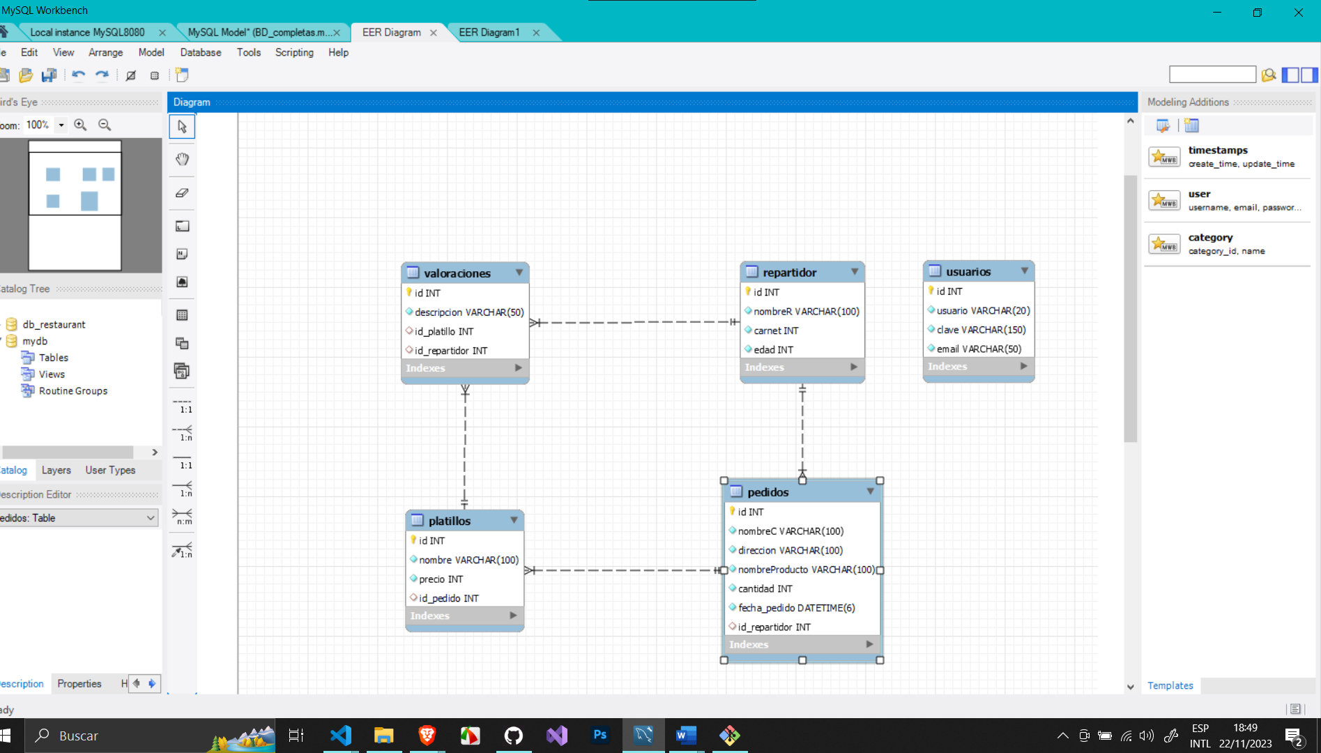
D.E.R. PARTE-1

Slide 16
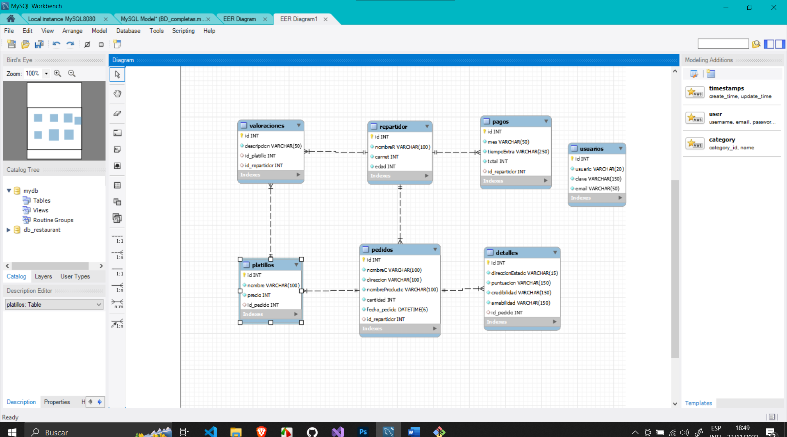
D.E.R. PARTE-2

Slide 17
D.E.R. PARTE-2

Slide 18
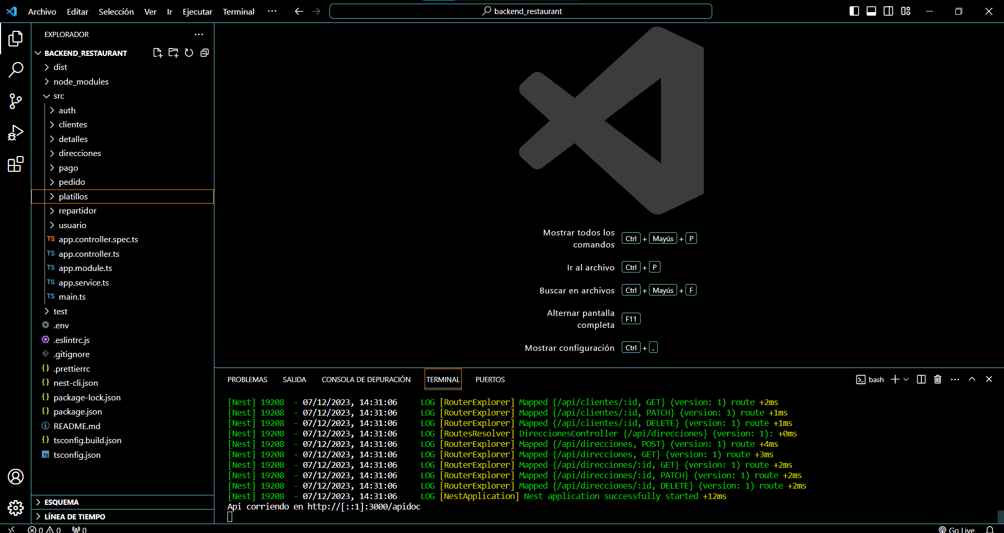
Backend codificación

Slide 19
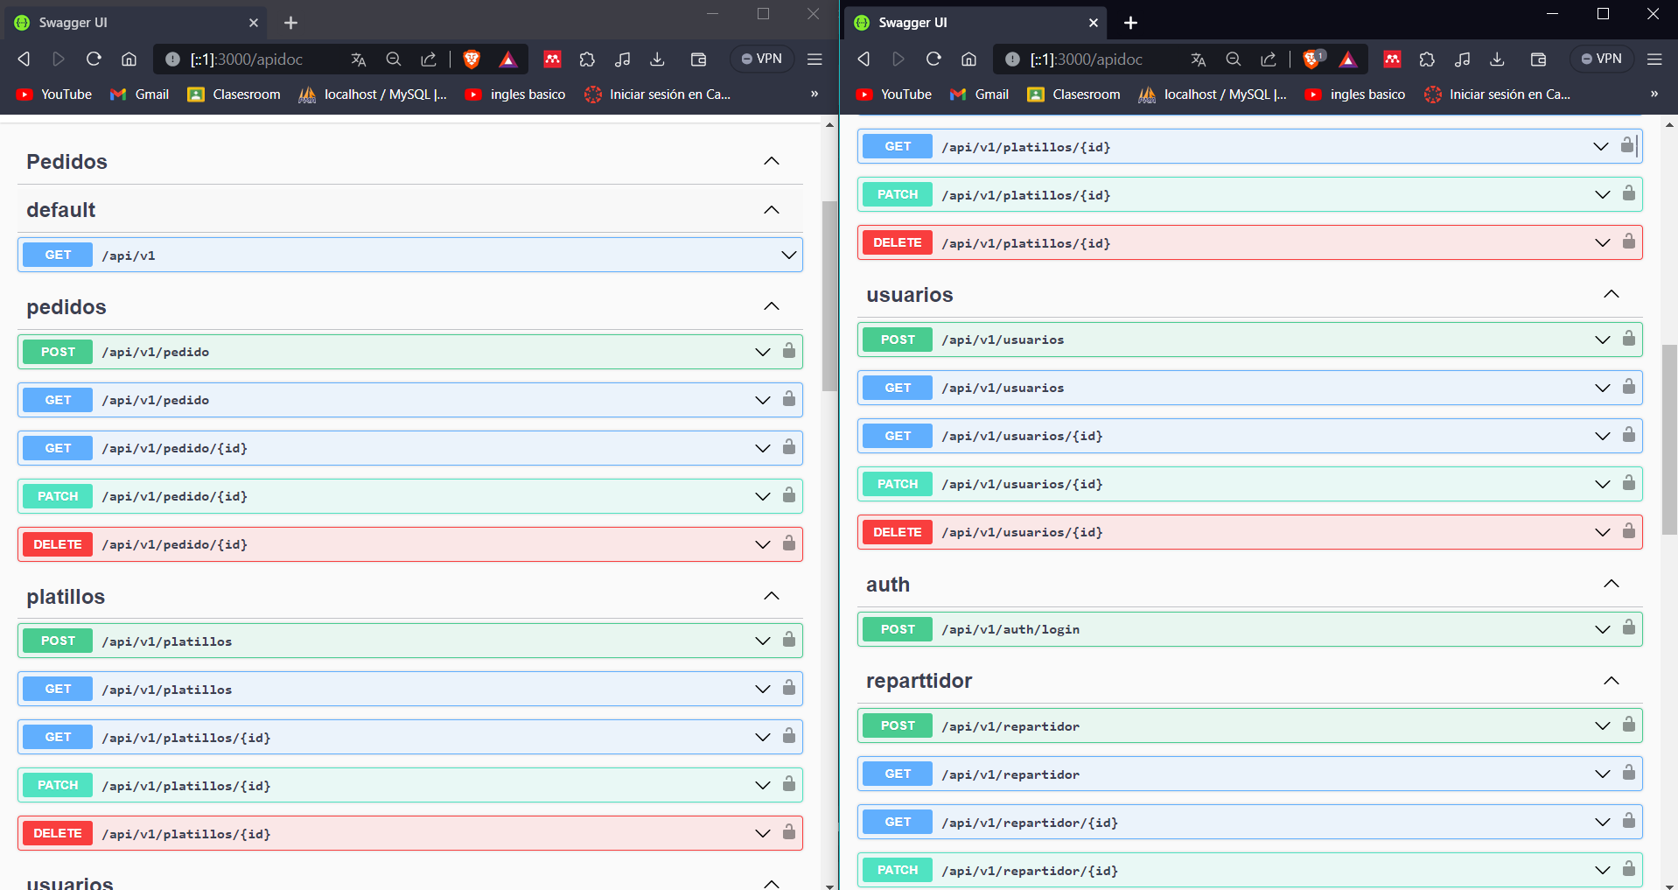
Swagger Básico

Slide 20
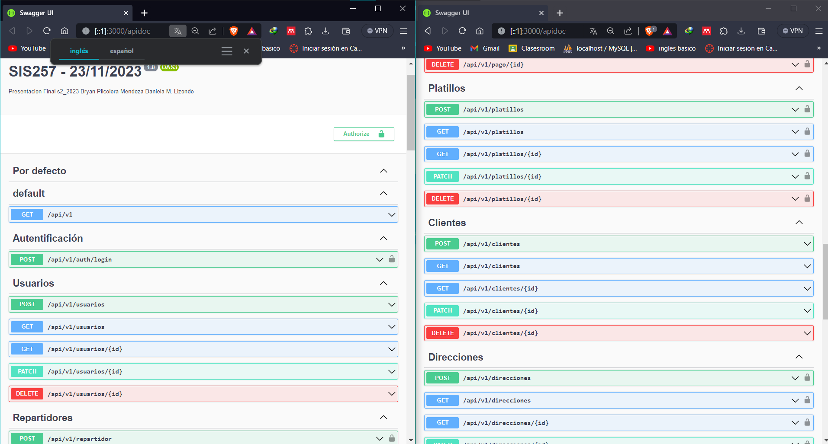
Swagger Completo

Slide 21
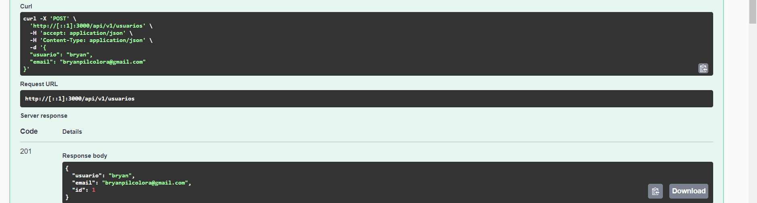
Creación del Usuario

Slide 22
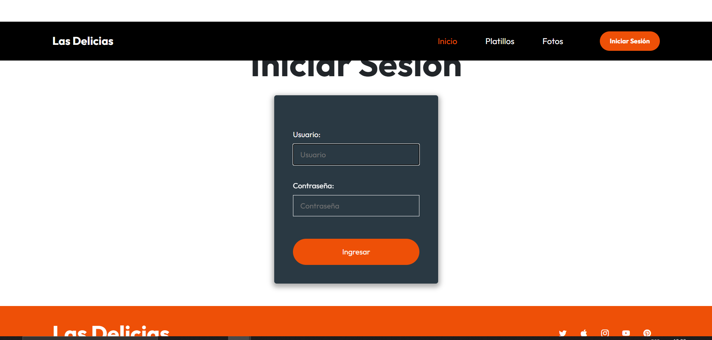
Login Parte-1

Slide 23
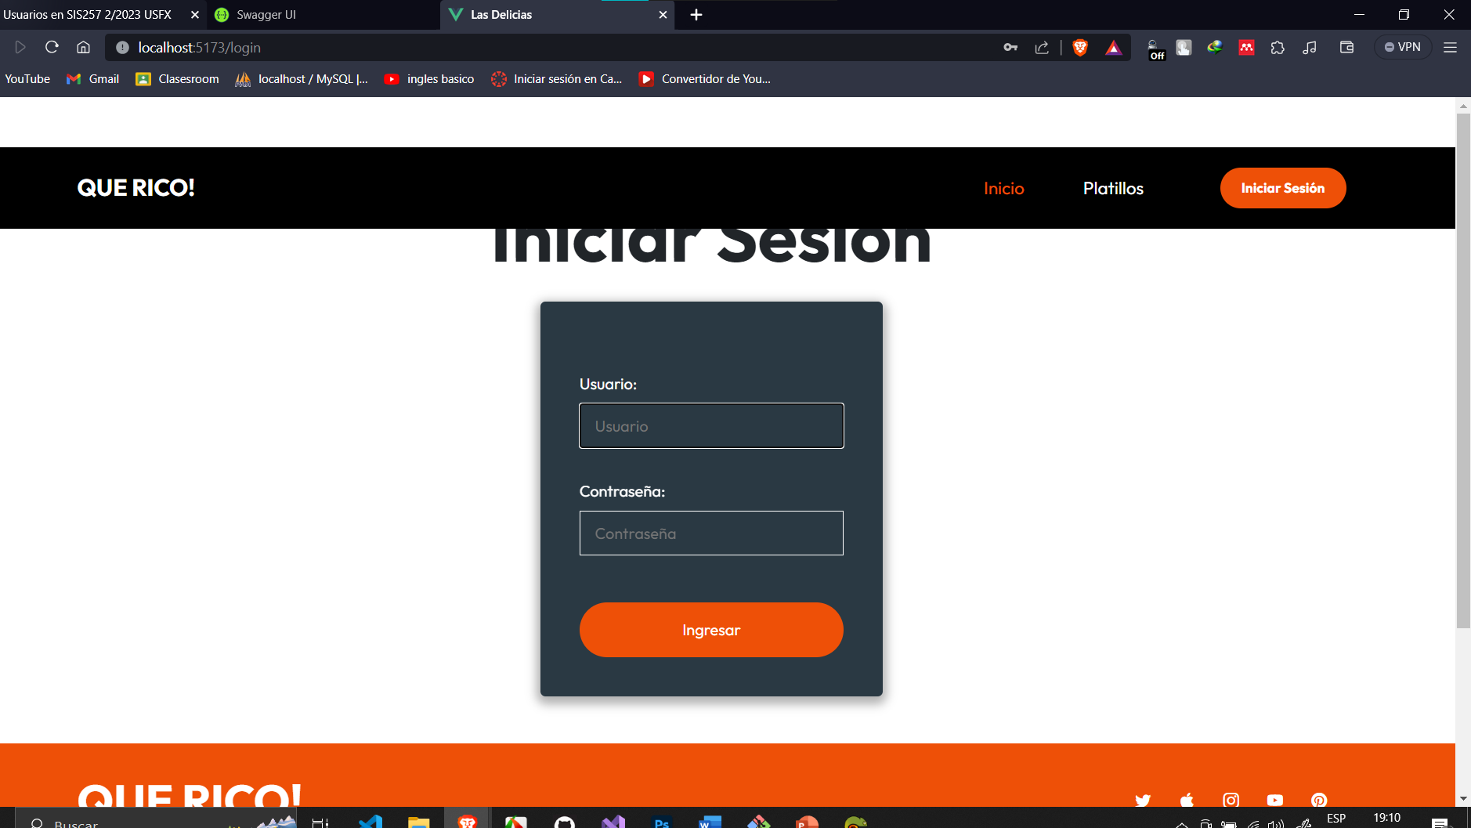
Login Parte-2

Slide 24
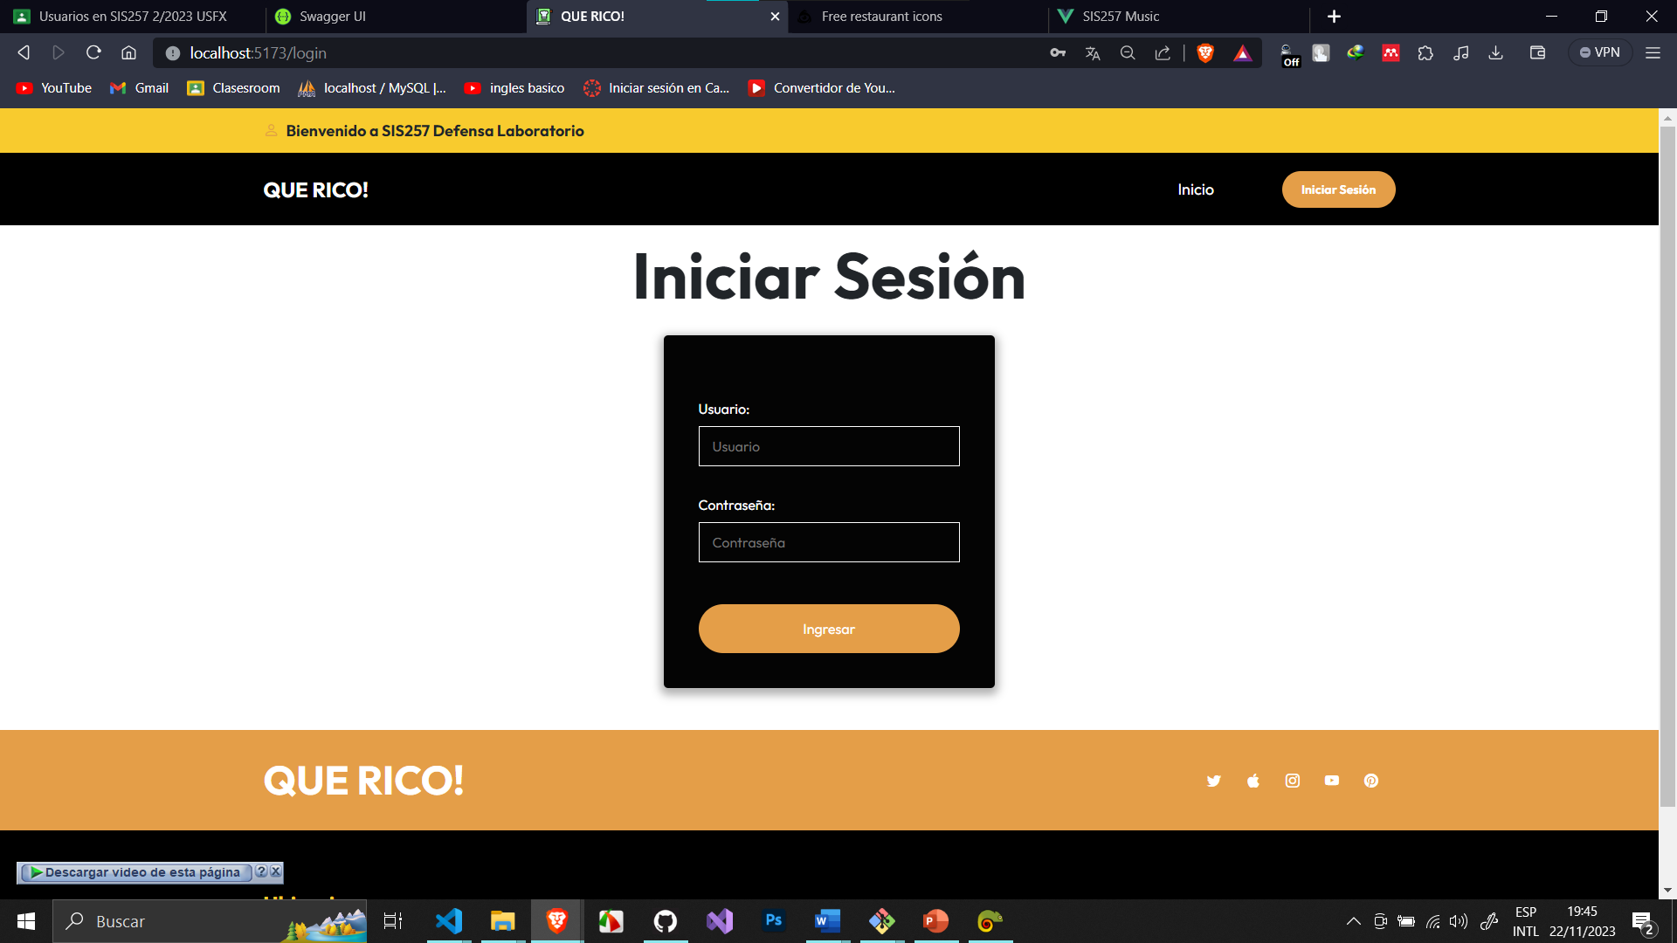
Login Parte-3

Slide 25
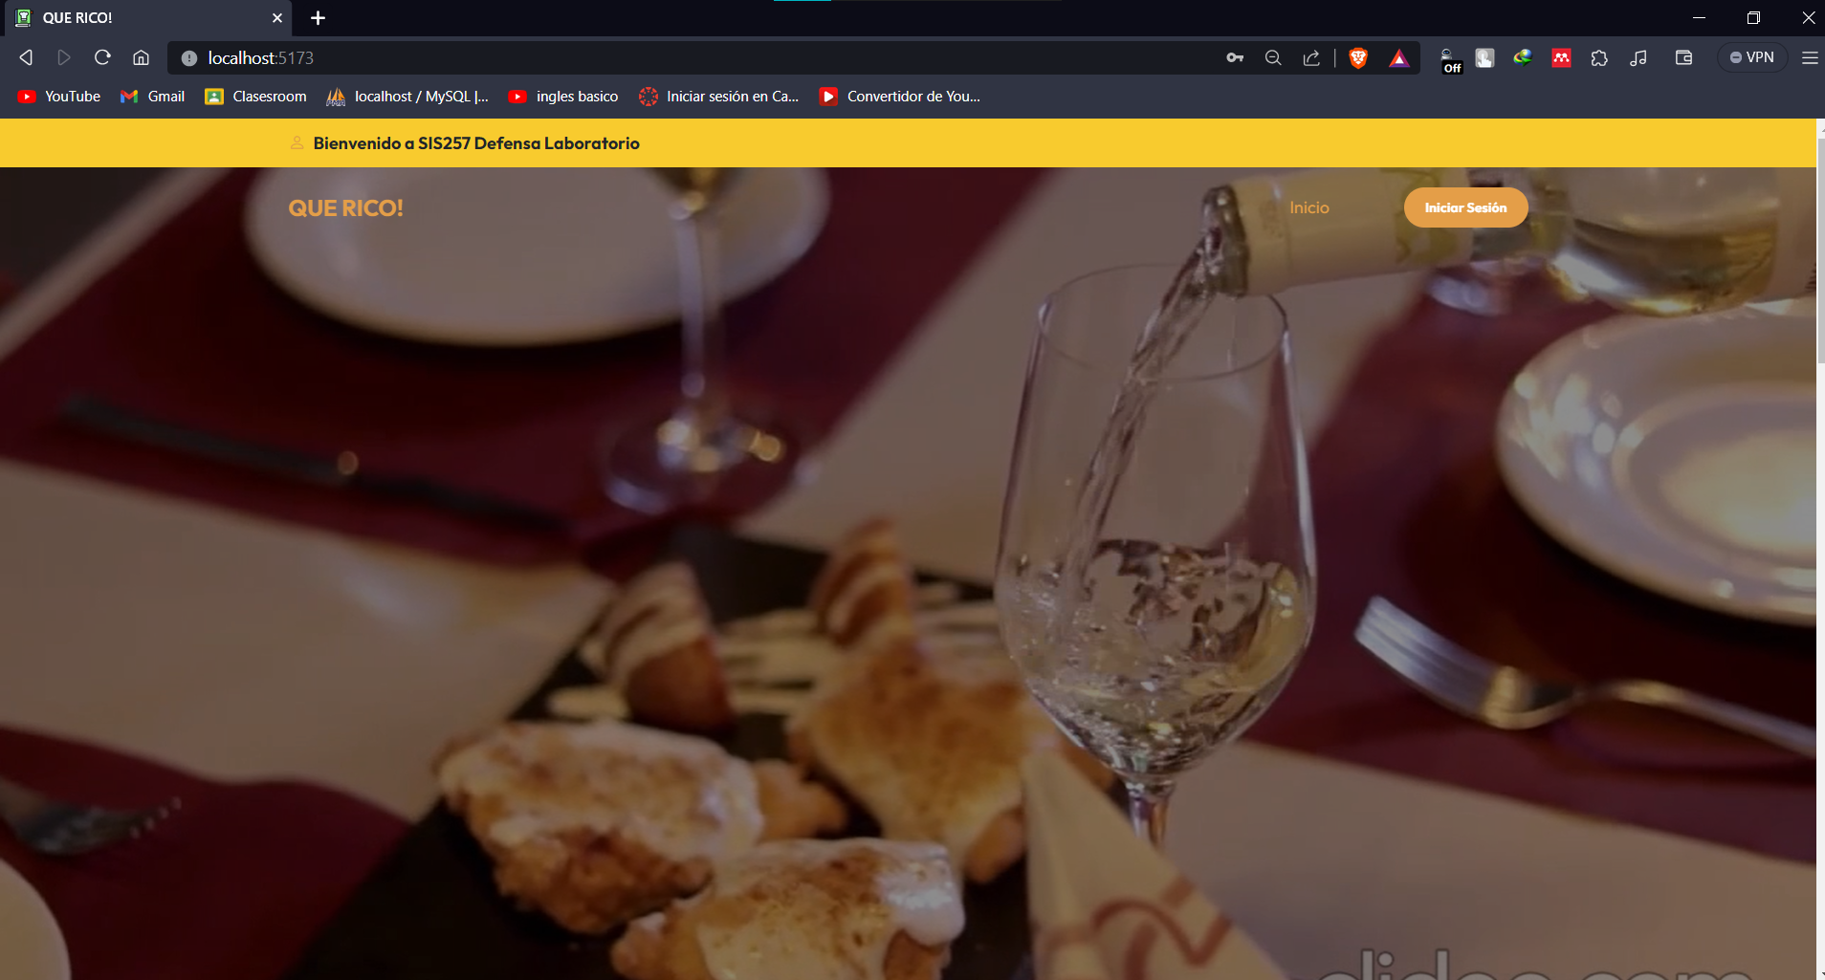
Login Parte-4

Slide 26
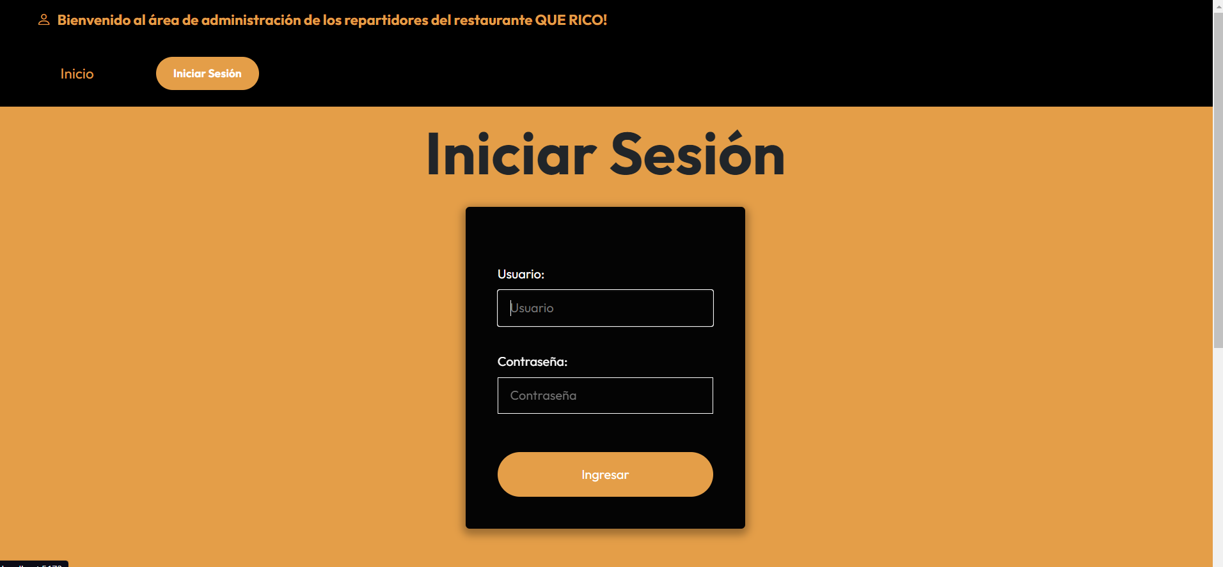
Login Parte-5

Slide 27
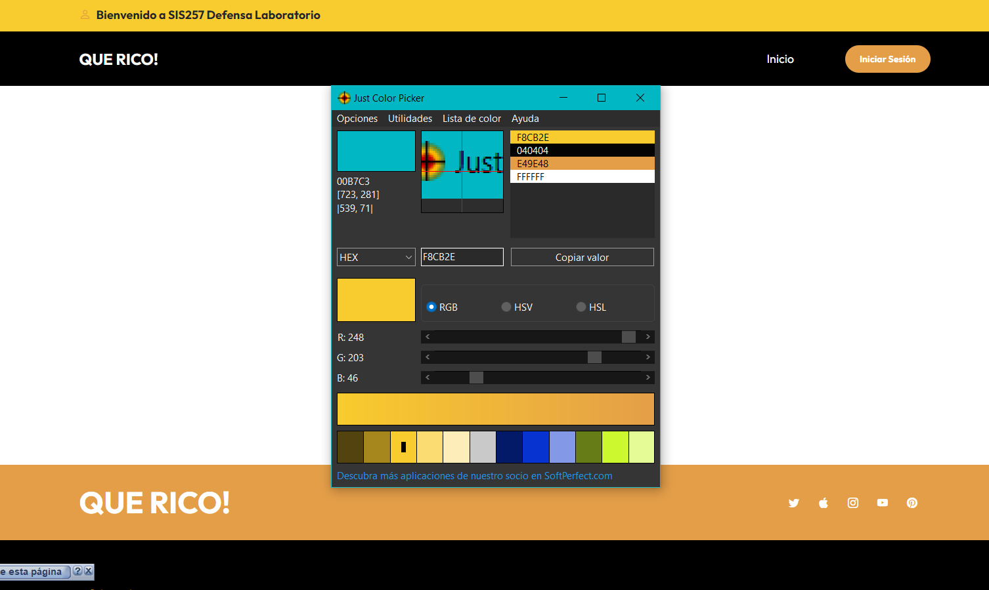
Paleta de colores

Slide 28
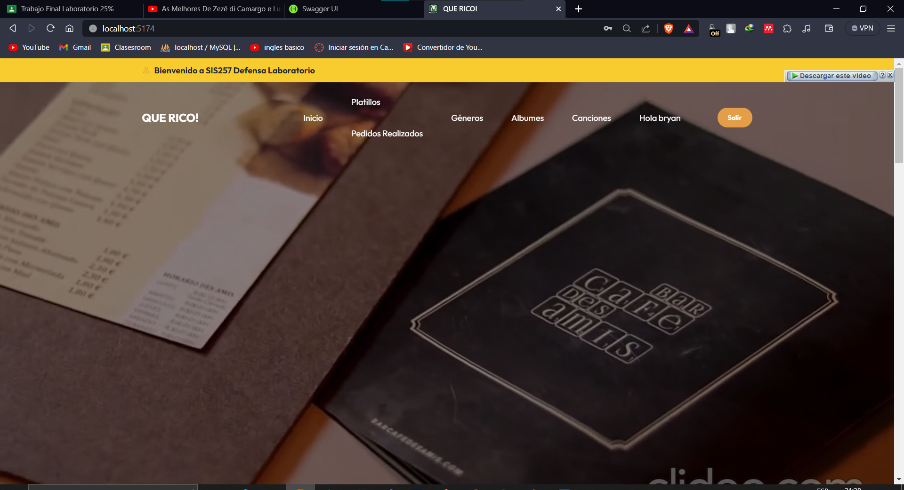
Ingresando el Usuario

Slide 29
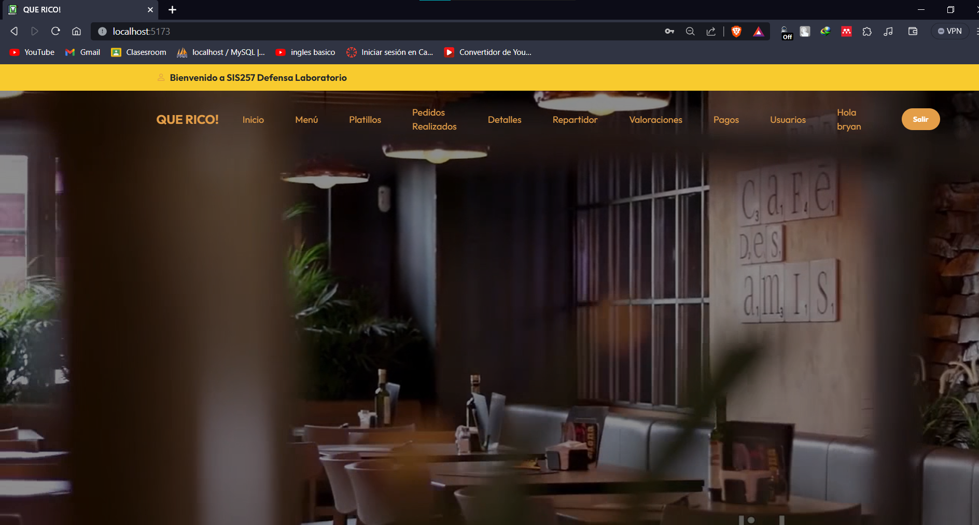
Ingresando el Usuario

Slide 30
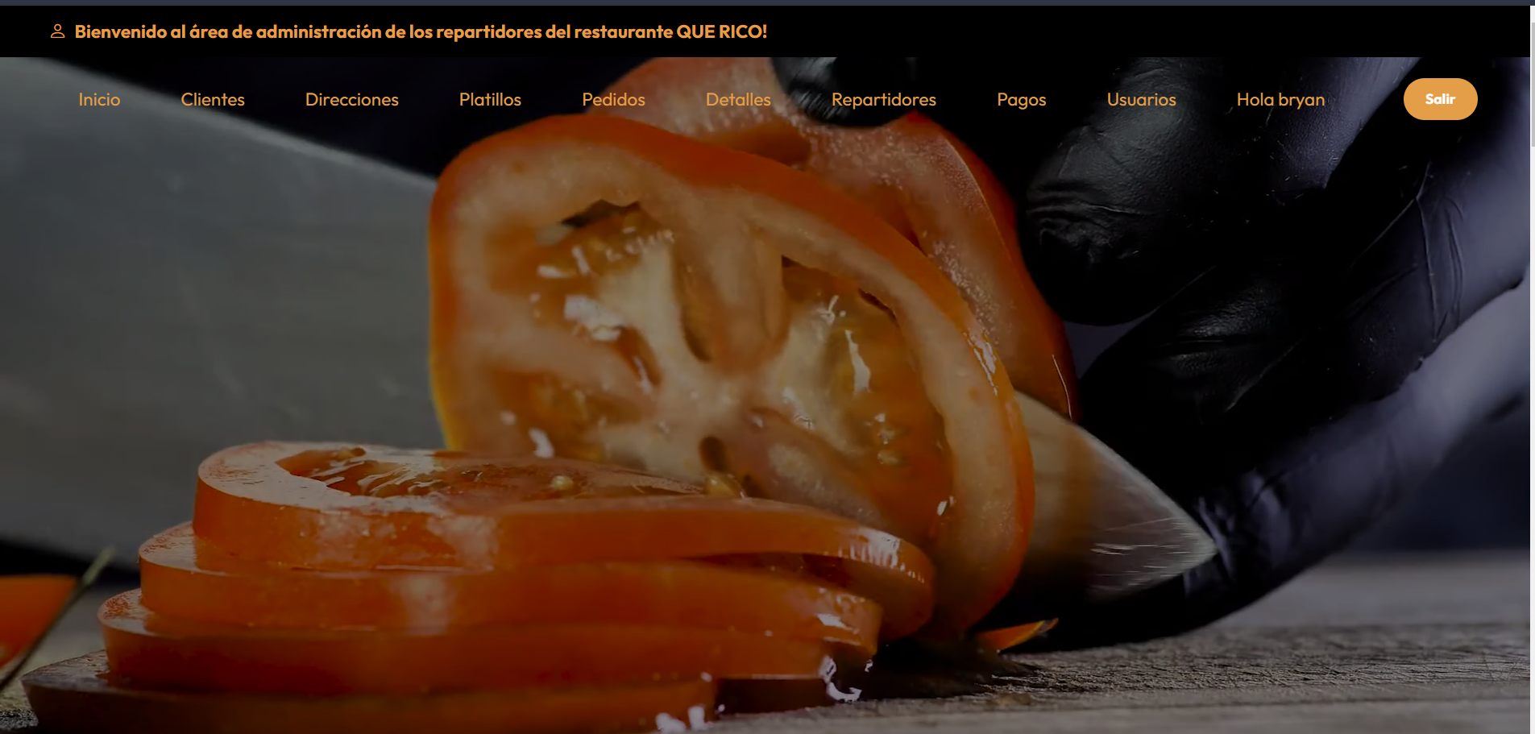
Ingresando el Usuario

Slide 31
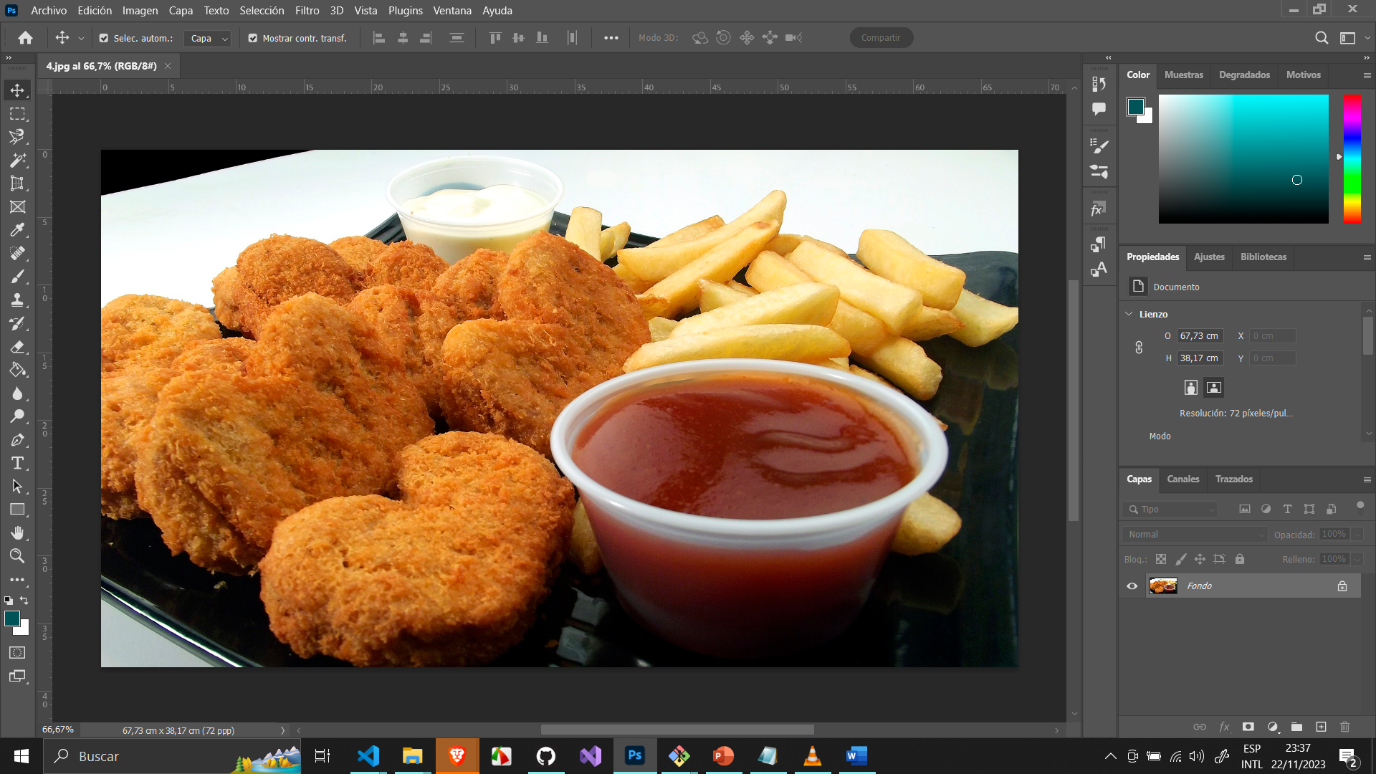
Edición para el Menú

Slide 32
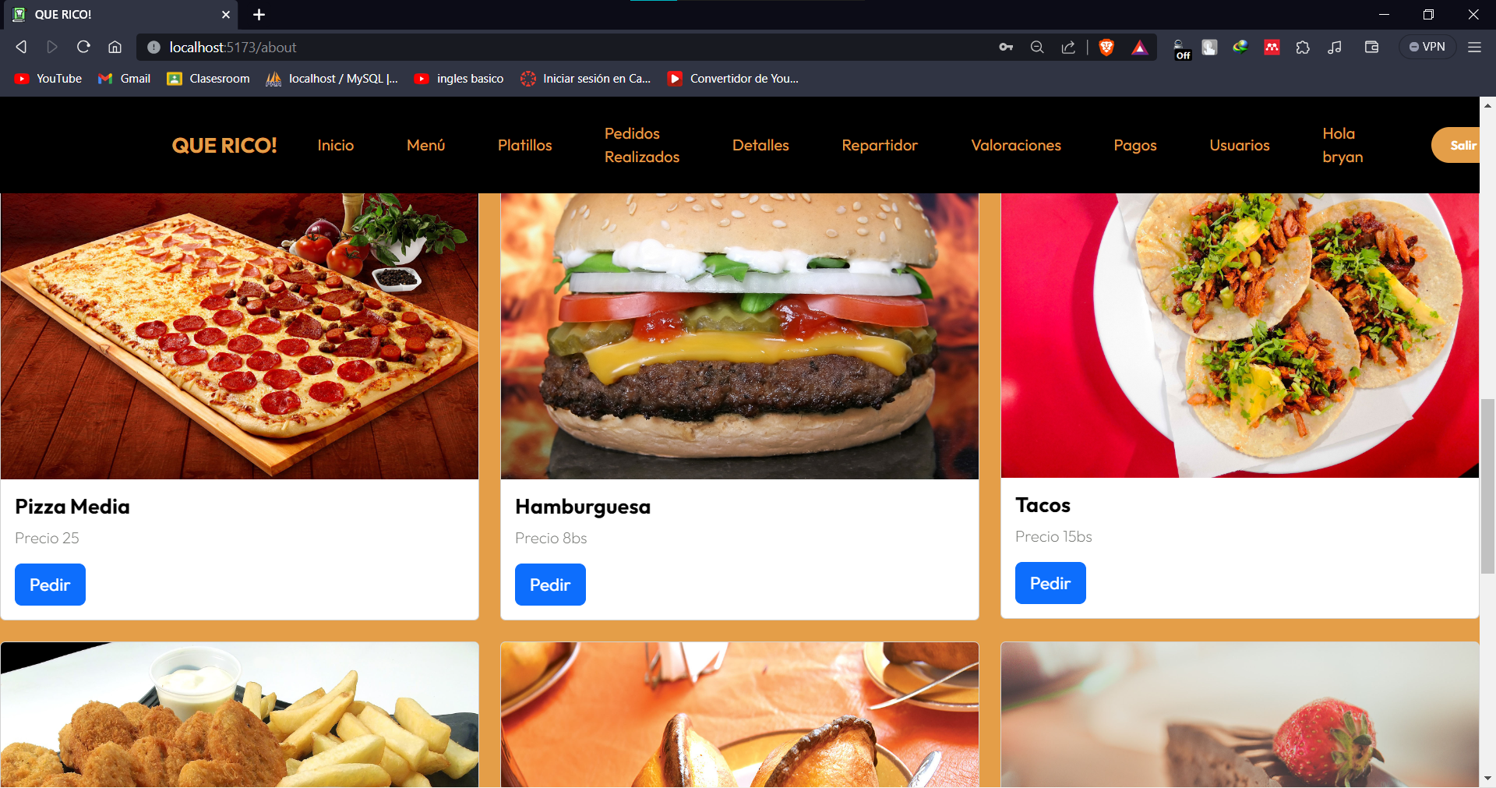
Menú

Slide 33
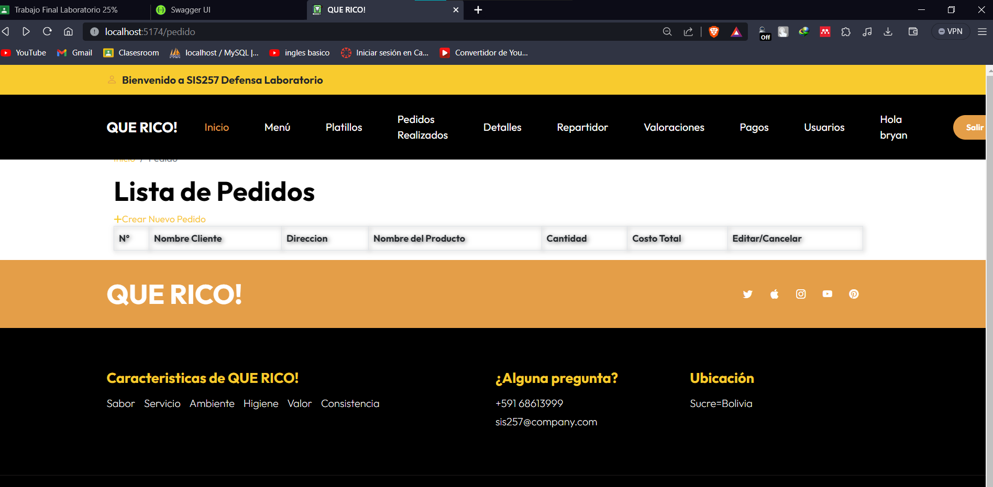
Iconos

Slide 34
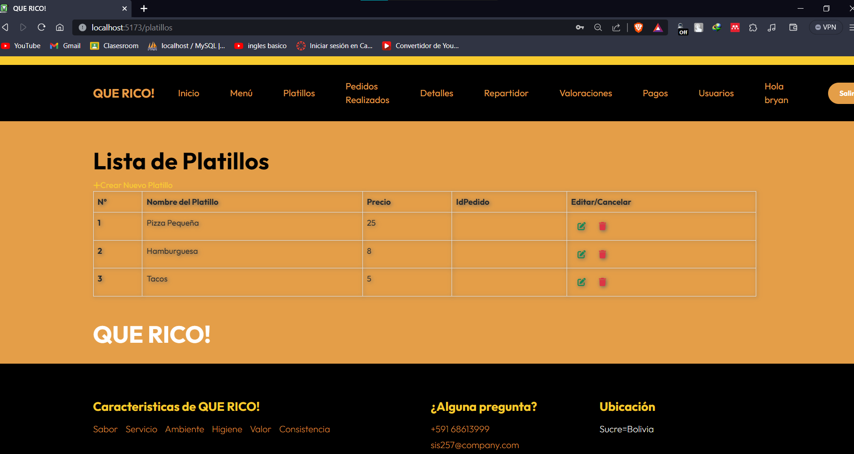
Platillos

Slide 35
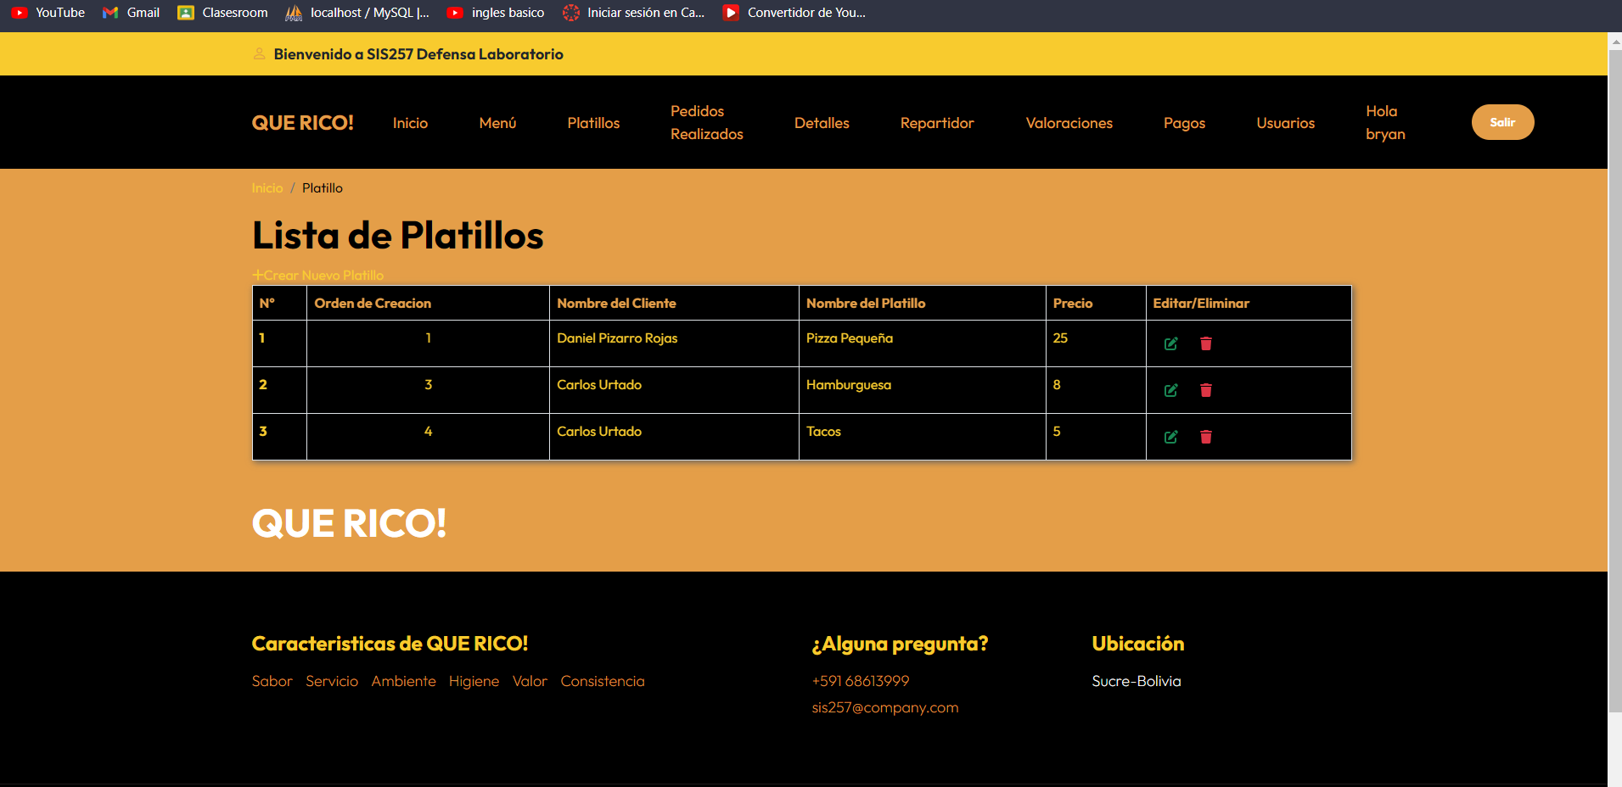
Platillos parte 2

Slide 36
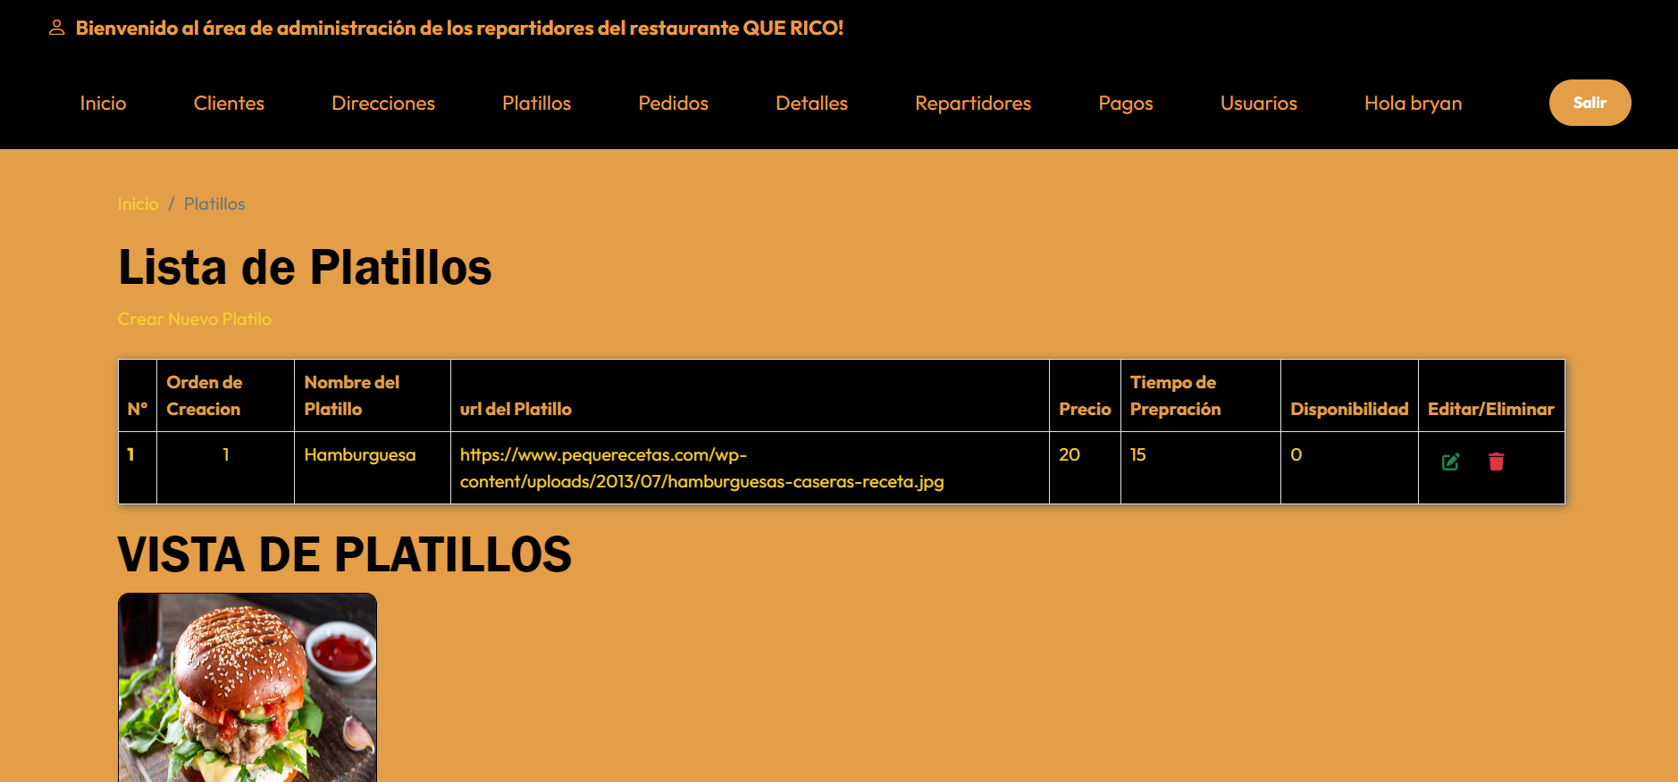
Platillos Principal

Slide 37
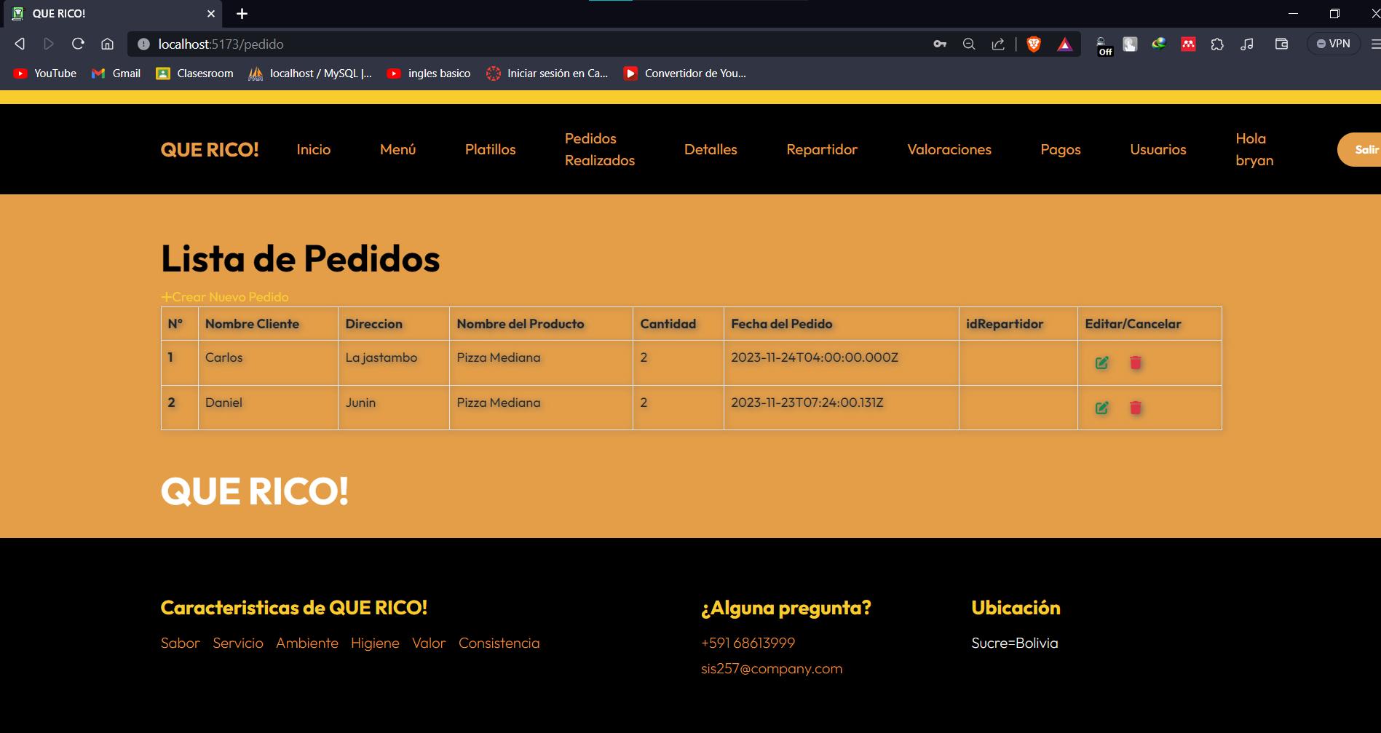
Pedidos

Slide 38
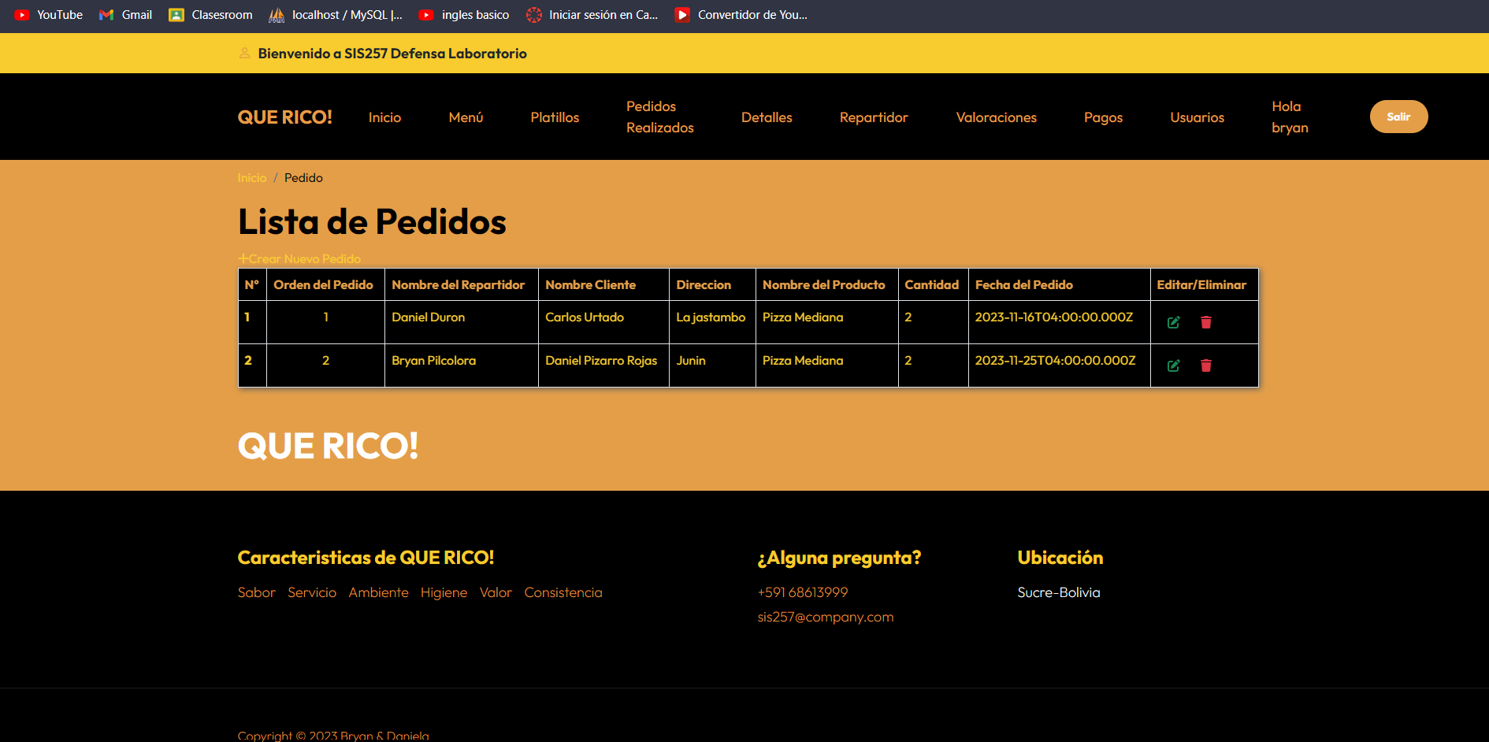
Pedidos Parte 2

Slide 39
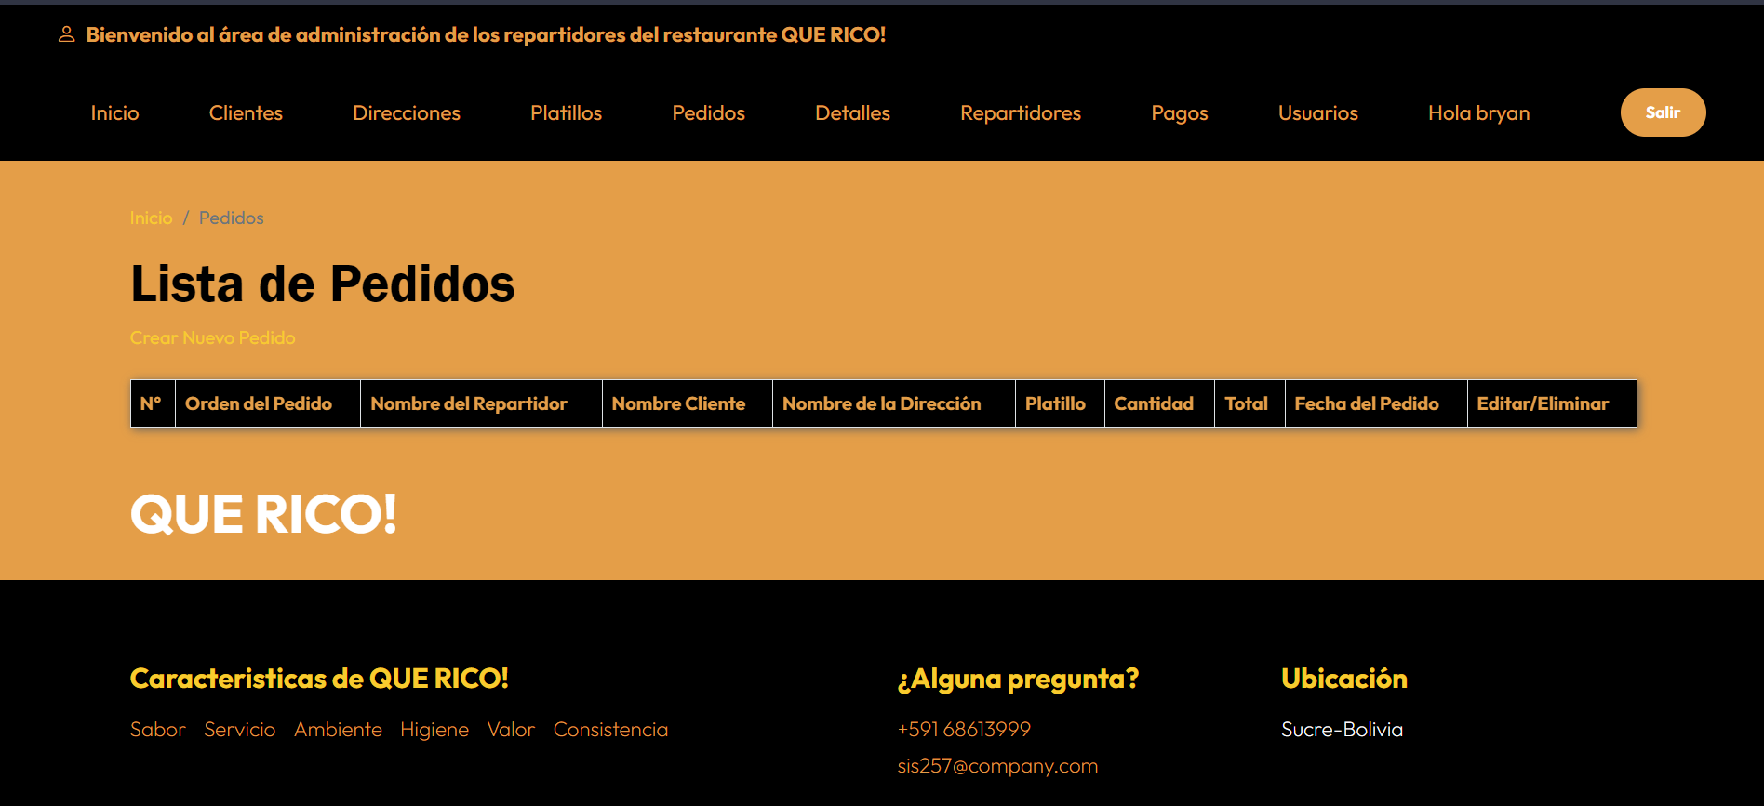
Pedidos Principal

Slide 40
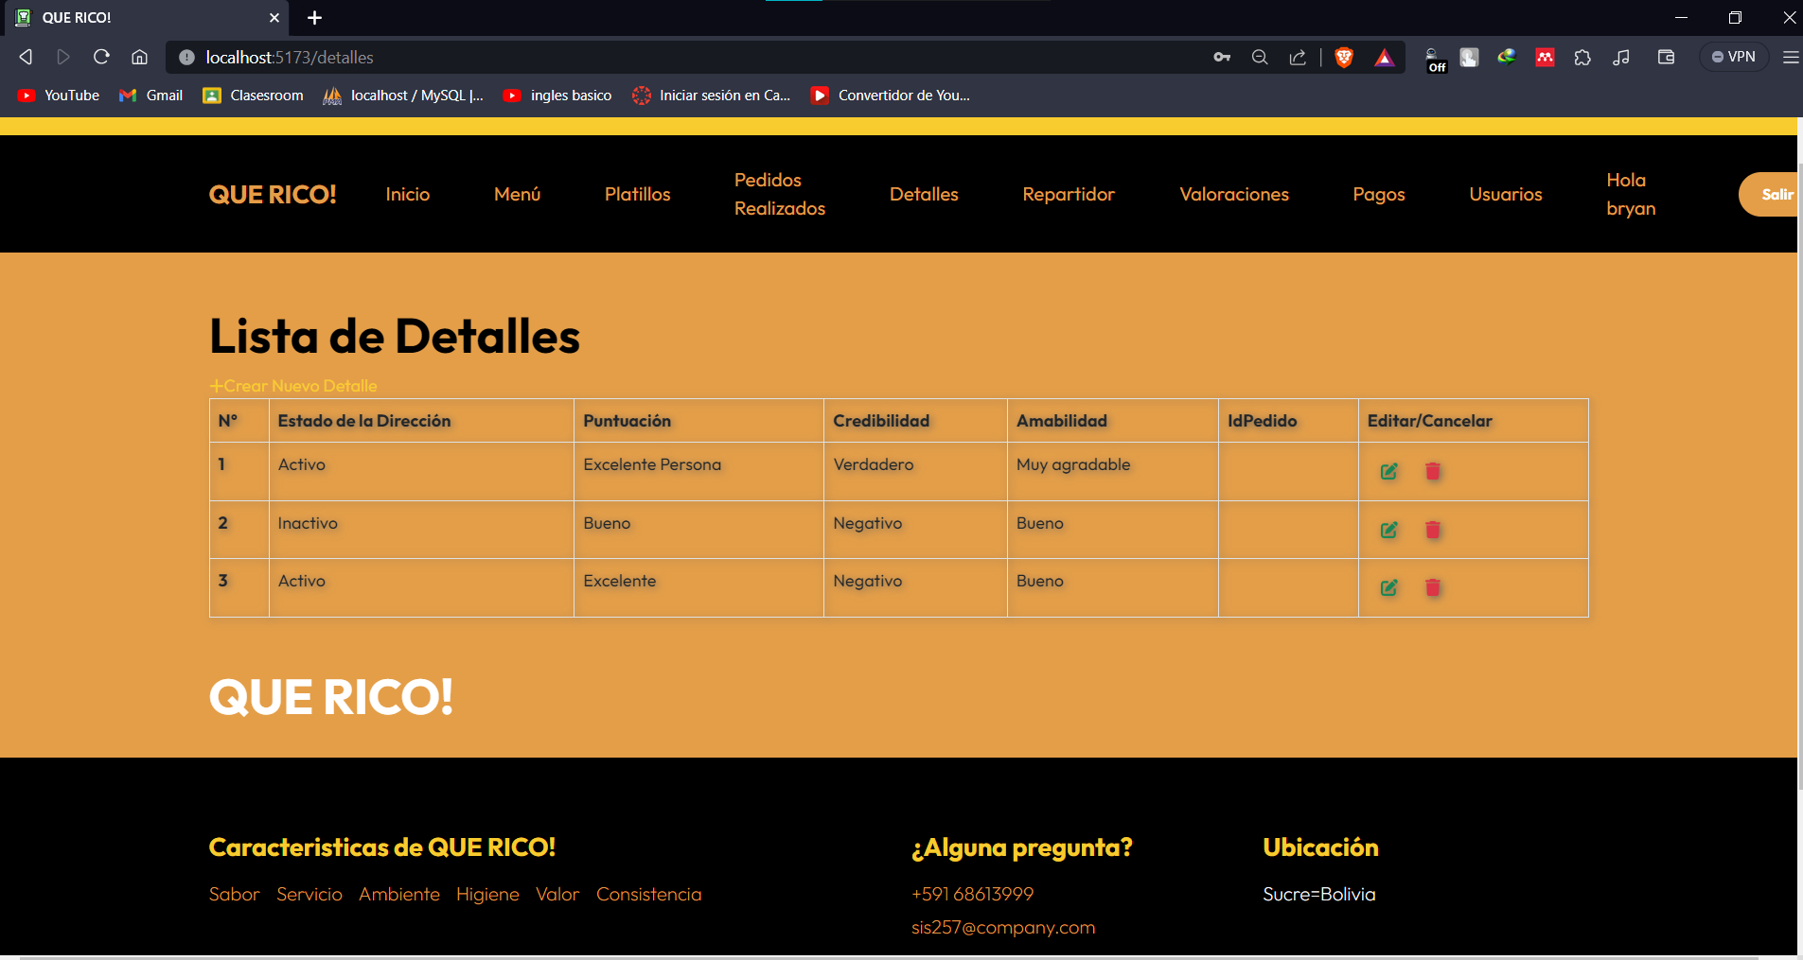
Detalles

Slide 41
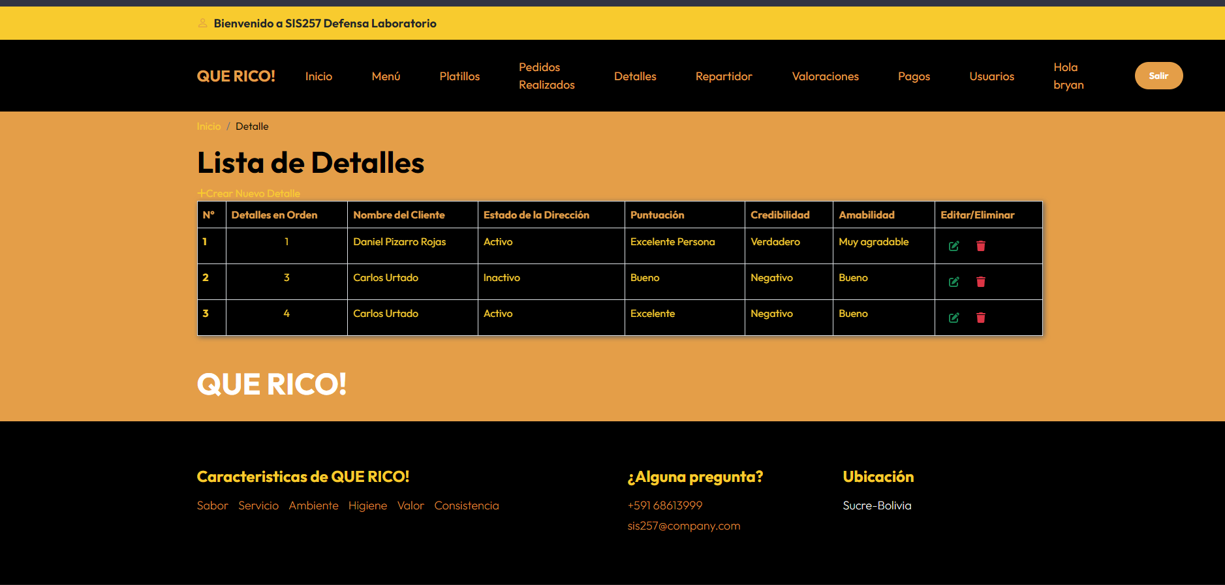
Detalles Principal

Slide 42
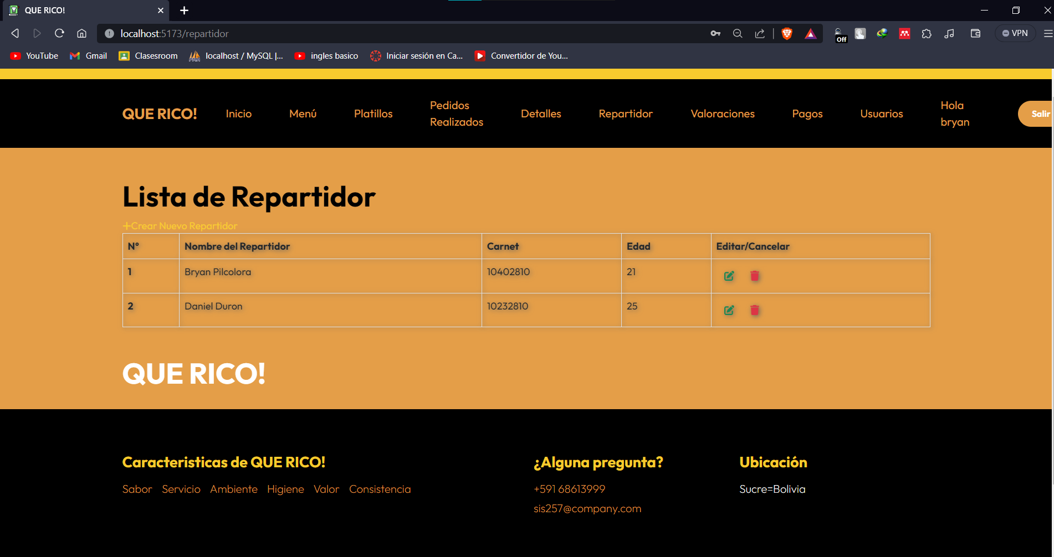
Repartidor

Slide 43
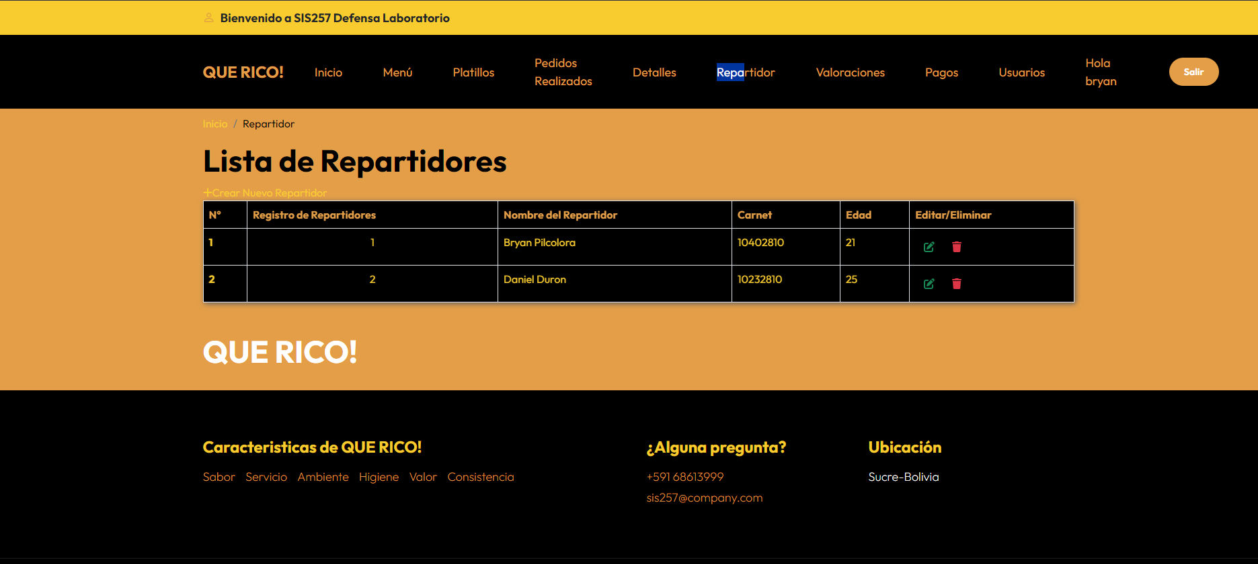
Repartidor Principal

Slide 44
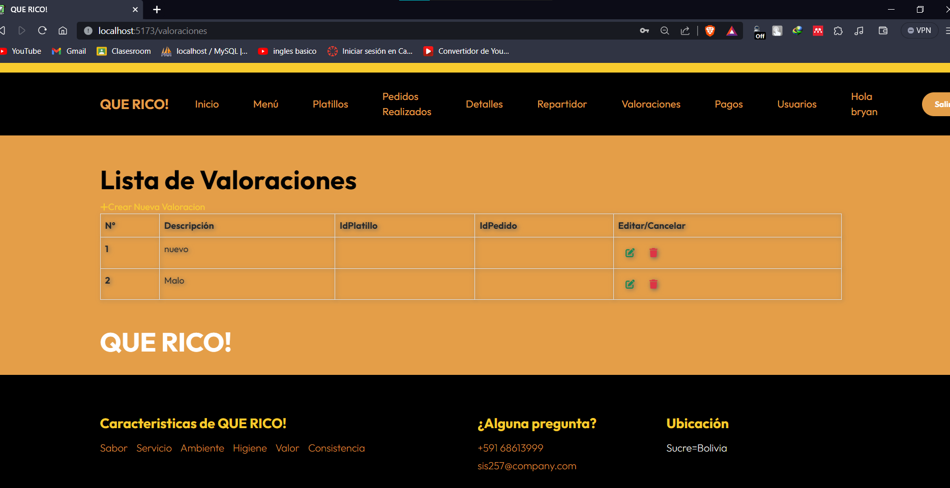
Valoraciones

Slide 45
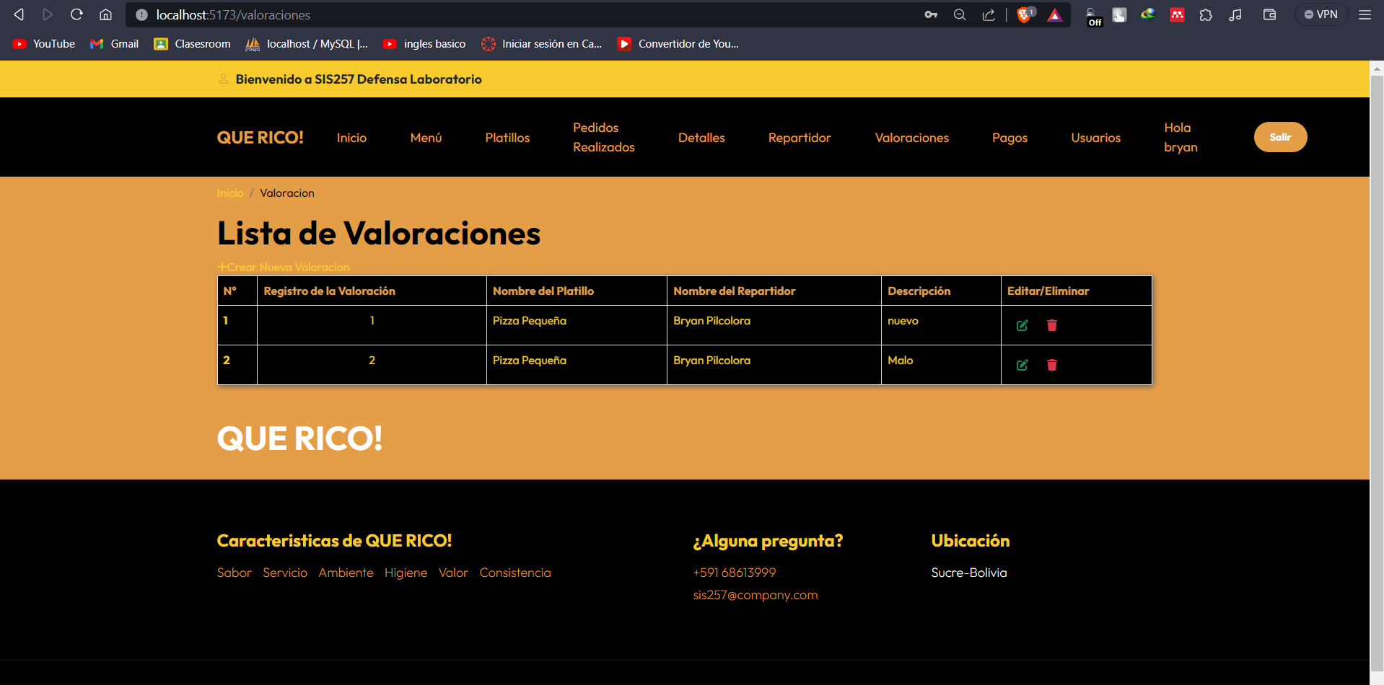
Valoraciones Principal

Slide 46
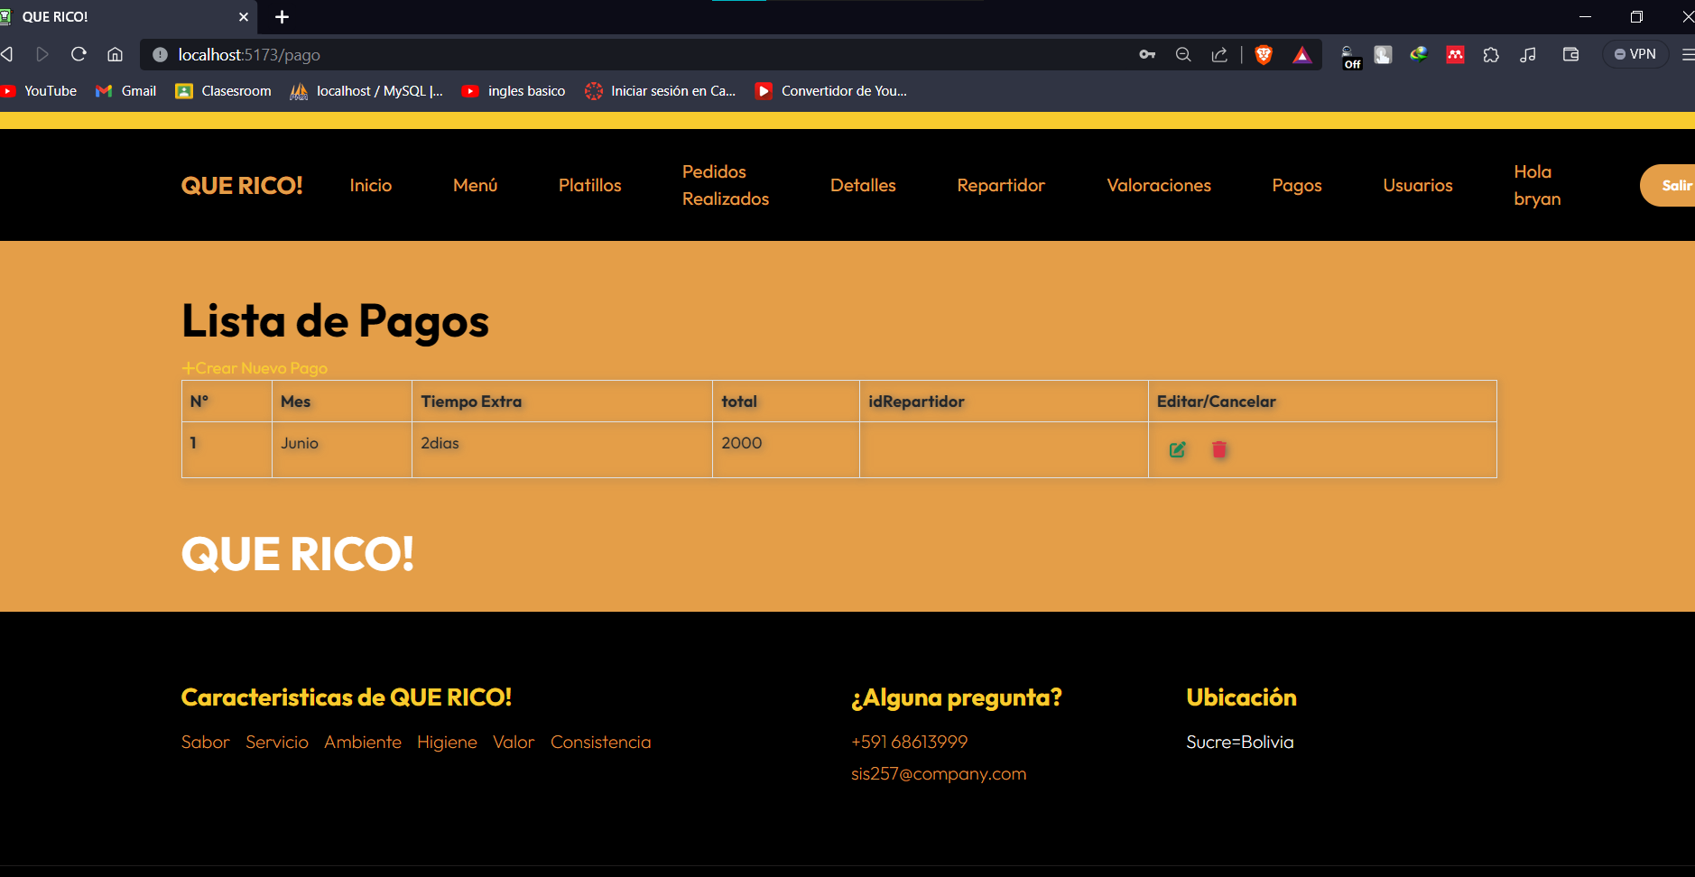
Pagos

Slide 47
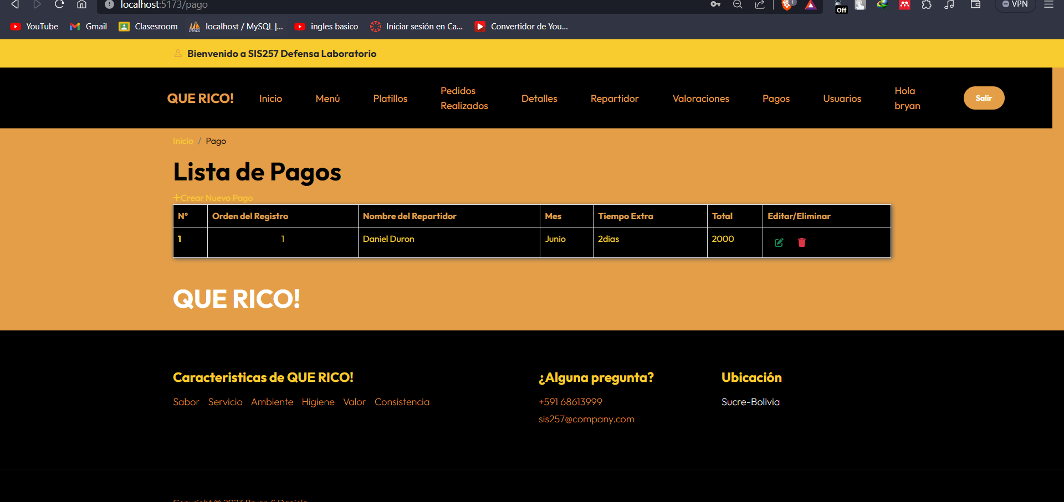
Pagos Principal

Slide 48
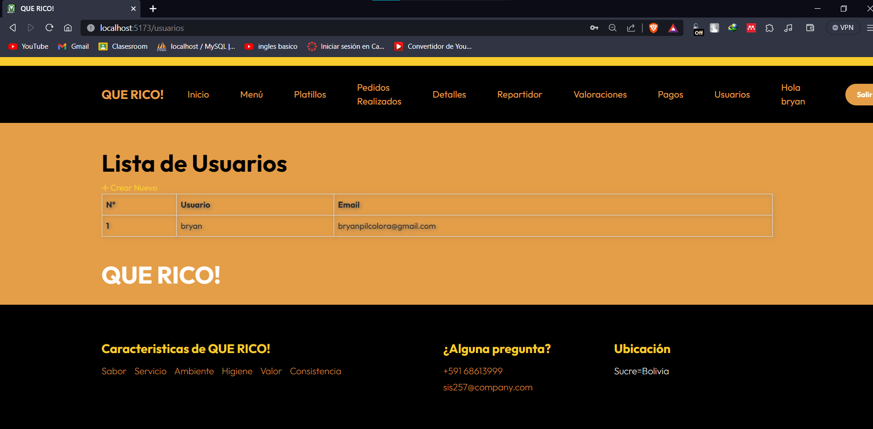
Usuarios

Slide 49
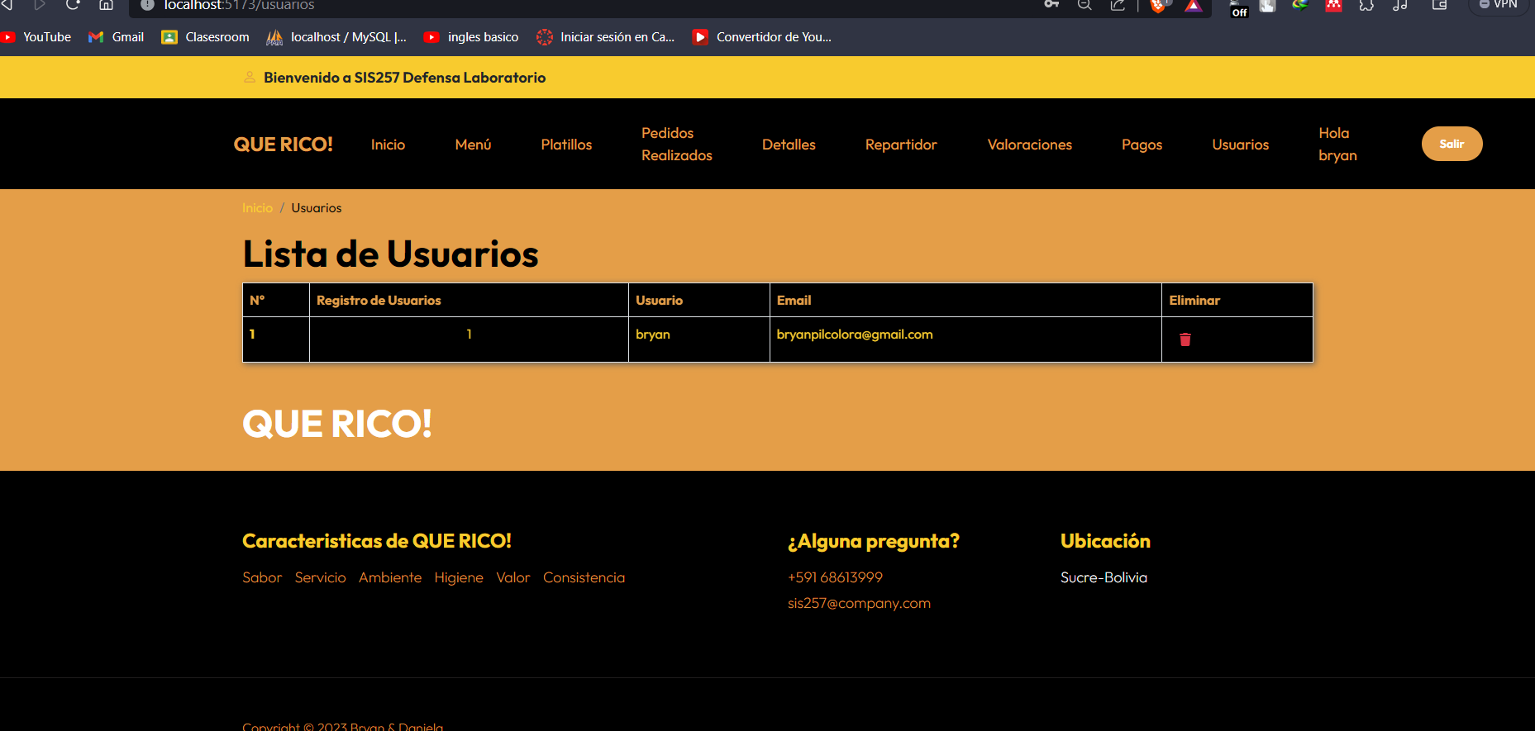
Usuarios Principal

Slide 50
THANK YOU

